Slide 1

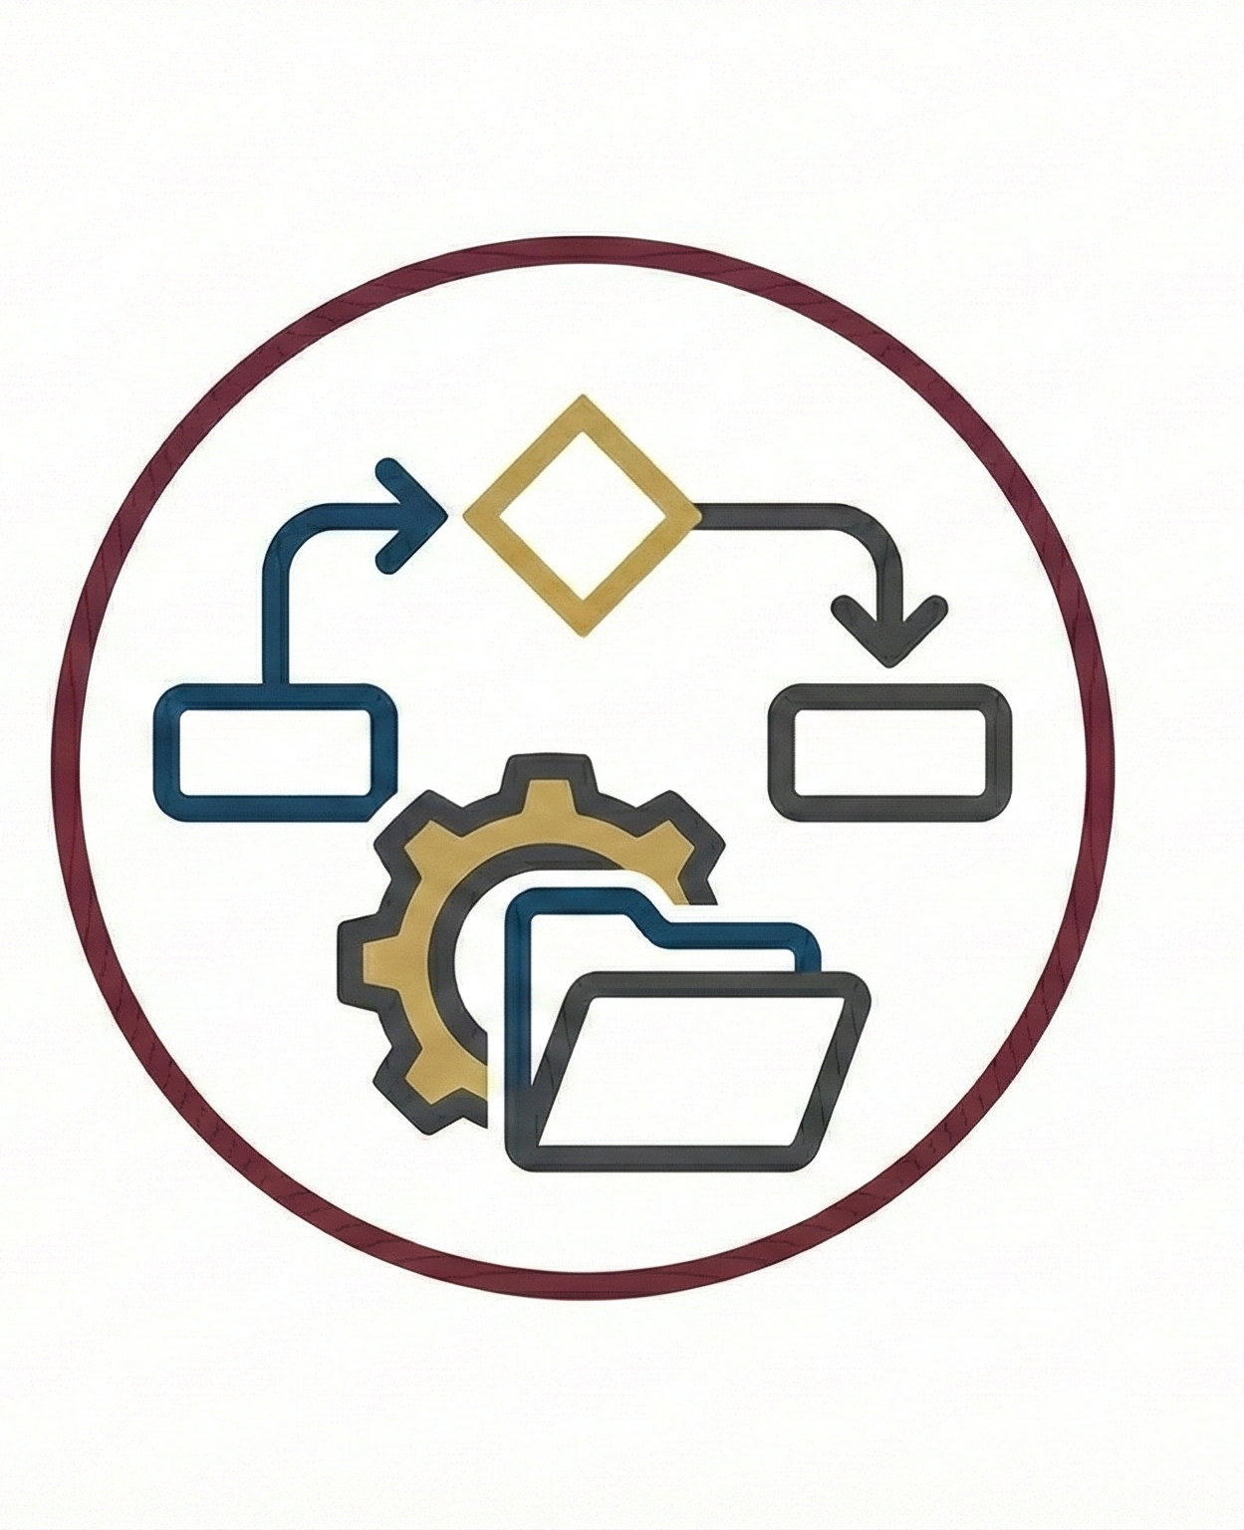
Tekitl Lab: Impulso Lumínico
DE LOS PUEBLOS INDÍGENAS
INSTITUTO POBLANO
Construcción de lámparas USB para la comunidad.

Slide 2

Pase de Lista

Slide 3
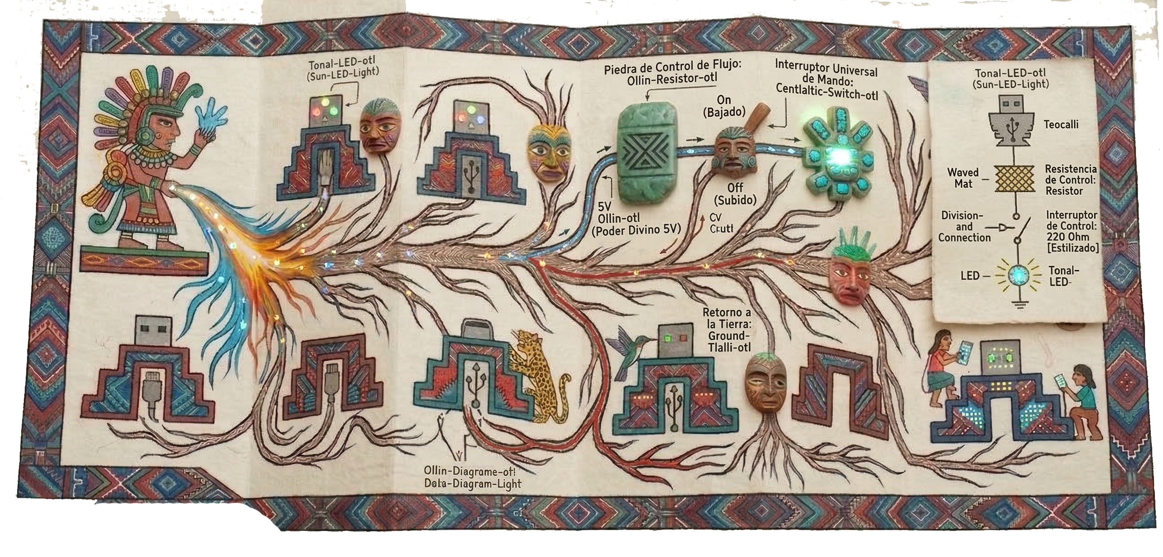
Propósito del Curso
Capacitar a los integrantes de la comunidad para comprender los principios, arquitectura y funcionamiento de los diodos LED y los puertos USB, aprendiendo a transformar la energía de corriente directa (5V) en energía luminosa. Este conocimiento se aplicará en la práctica mediante la conexión segura y el ensamblaje de una lámpara USB, fomentando el uso correcto de especificaciones eléctricas y medidas de seguridad para la creación de fuentes de luz y el desarrollo de proyectos tecnológicos locales.

Slide 4
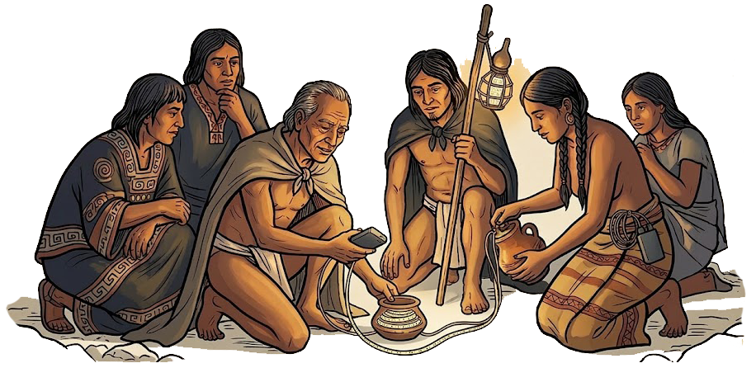
Beneficio del Curso
Al concluir el curso, los participantes adquirirán la autonomía técnica necesaria para diseñar, ensamblar y reparar lámparas USB funcionales utilizando componentes recuperados. Esto les permitirá resolver de manera sustentable, económica y colaborativa las necesidades reales de iluminación en su entorno (como labores de alumbrado de espacios, atención de emergencias o ambientación), reduciendo la dependencia de tecnologías costosas y fortaleciendo el desarrollo de su comunidad.

Slide 5
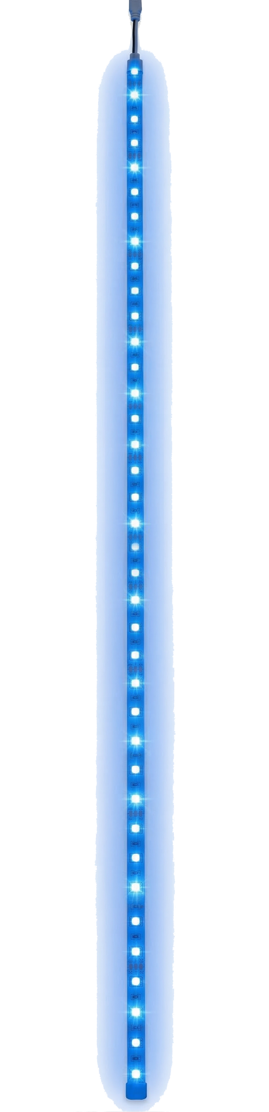
Contenido Temático
Tema 1: El origen de la luz
1.1 El fenómeno luminoso
1.2 La sensación lumínica
Tema 2: Arquitectura Fotónica
2.1 El cauce de la energía
2.2 Anatomía del LED
Tema 3: Ensamblaje Lumínico
3.1 Preparación de componentes.
3.2 Elaboración paso por paso.
3.3 Conexión y prueba operativa.

Slide 6
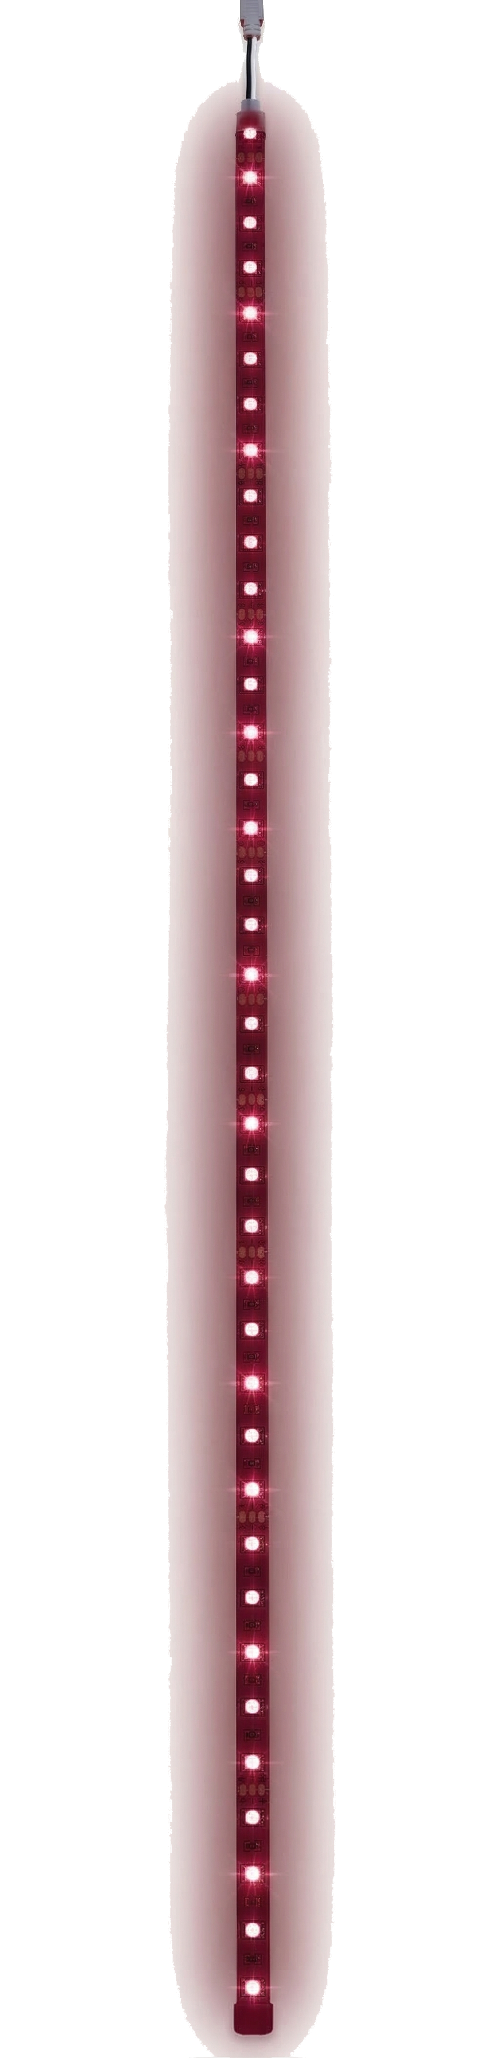
Objetivos del Curso
Objetivos generales:
¿Qué haremos?
Comprender la arquitectura y el funcionamiento electrónico de los puertos USB (5V DC) y los diodos LED, combinando la teoría con la práctica.
DE LOS PUEBLOS INDÍGENAS
INSTITUTO POBLANO
¿Para qué?
Para adquirir la autonomía técnica necesaria para diseñar, ensamblar y reparar lámparas USB propias utilizando componentes recuperados.
Mujeres
Impacto
Resolver necesidades específicas de iluminación, ambientación y creación de proyectos lumínicos en nuestra comunidad de forma sustentable y colaborativa.

Slide 7
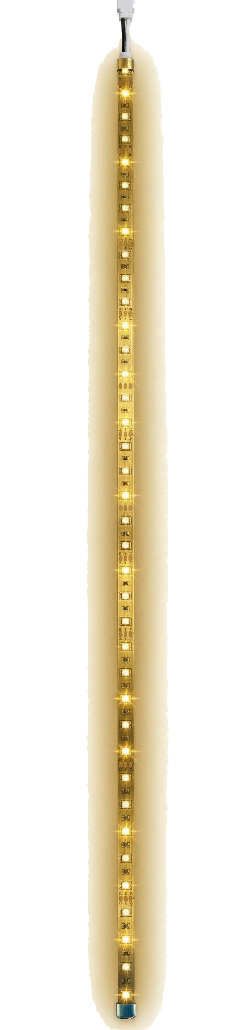
Objetivos del Curso
Objetivos particulares:
Tema 1: El origen de la luz
Comprender la naturaleza de la luz, así como su comportamiento físico, su forma de propagación y los principios científicos que explican por qué interactúa de diferente manera.
DE LOS PUEBLOS INDÍGENAS
INSTITUTO POBLANO
Tema 2: Arquitectura Fotónica
Comprender el funcionamiento de los circuitos básicos y diodos LED, analizando la relación técnica entre el voltaje suministrado por la fuente USB (5V DC), la correcta polaridad de los componentes y la intensidad luminosa proyectada en el entorno.
Mujeres
Tema 3: Ensamblaje Lumínico
Construir, soldar y poner a prueba nuestro propio prototipo funcional de lámpara USB.

Slide 8


Célula Tekitl
Forma de Evaluación del Curso
Mínimo aprobatorio: 80% de la calificación total
Criterios de Evaluación Individual:
0% | Diagnóstica (Al inicio): Cuestionario para conocer su nivel previo. (No afecta la calificación).
30% | Desempeño (Durante la práctica): Guía de observación para evaluar su habilidad y seguridad al usar herramientas (cautín, corte, sellado).
20% | Producto (Al terminar la práctica): Lista de cotejo para validar que su bomba de agua funciona y no tiene fugas.
50% | Final (Al cierre): Cuestionario sumativo para evaluar los conocimientos teóricos adquiridos sobre motores y flujo hídrico.

Slide 9
Islas Tekitl
Forma de Evaluación del Curso
Mínimo aprobatorio: 80% de la calificación total
Criterios de Evaluación:
0% | Diagnóstica Individual (Al inicio): Cuestionario para conocer sus conocimientos previos (No afecta la calificación).
30% | Desempeño Individual (Durante la práctica): Guía de observación para evaluar el uso seguro de herramientas, la disposición al "Tekitl" y el apoyo brindado a su equipo.
20% | Producto por Equipo (Al terminar la práctica): Lista de cotejo para validar físicamente que la bomba armada por todo el equipo funciona y es hermética.
50% | Final Individual (Al cierre): Cuestionario sumativo para comprobar la teoría aprendida sobre materiales y flujo hídrico

Slide 10
Reglas de Operación y Convivencia
• Seguridad ante todo: Uso obligatorio de equipo de protección (gafas y guantes) al usar herramientas térmicas o de corte.
• Orden en el laboratorio: Mantener estrictamente separada el área de pruebas (zona húmeda) de las fuentes de poder.
• Filosofía "Tekitl": Fomentar el trabajo colaborativo; si terminas tu ensamble, apoya a los compañeros de tu isla.
• Uso sustentable: Manejar con responsabilidad los materiales recuperados y devolver las herramientas a su lugar.
• Respeto y participación: Escuchar atentamente a quien tenga la palabra y preguntar cualquier duda técnica en el momento.
"
"

Slide 11
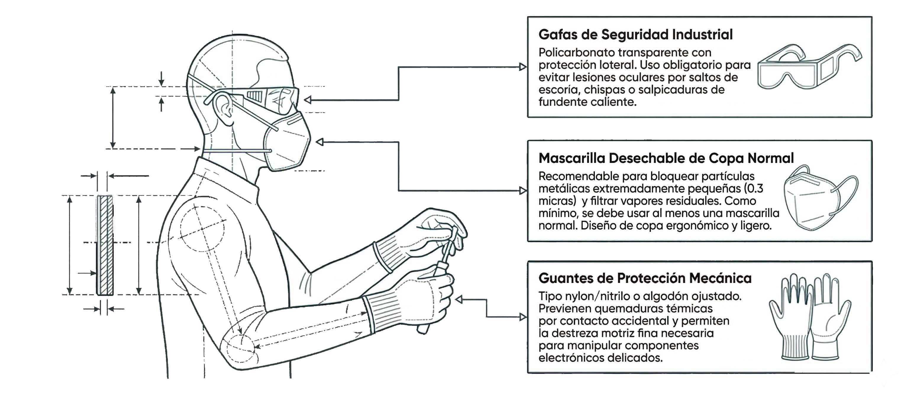
Equipo de Seguridad
"
"

Slide 12
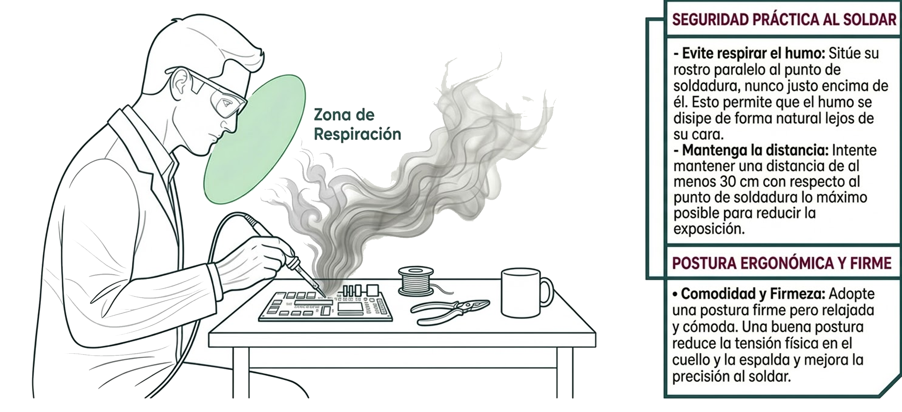
Espacio Ventilado
"
"

Slide 13
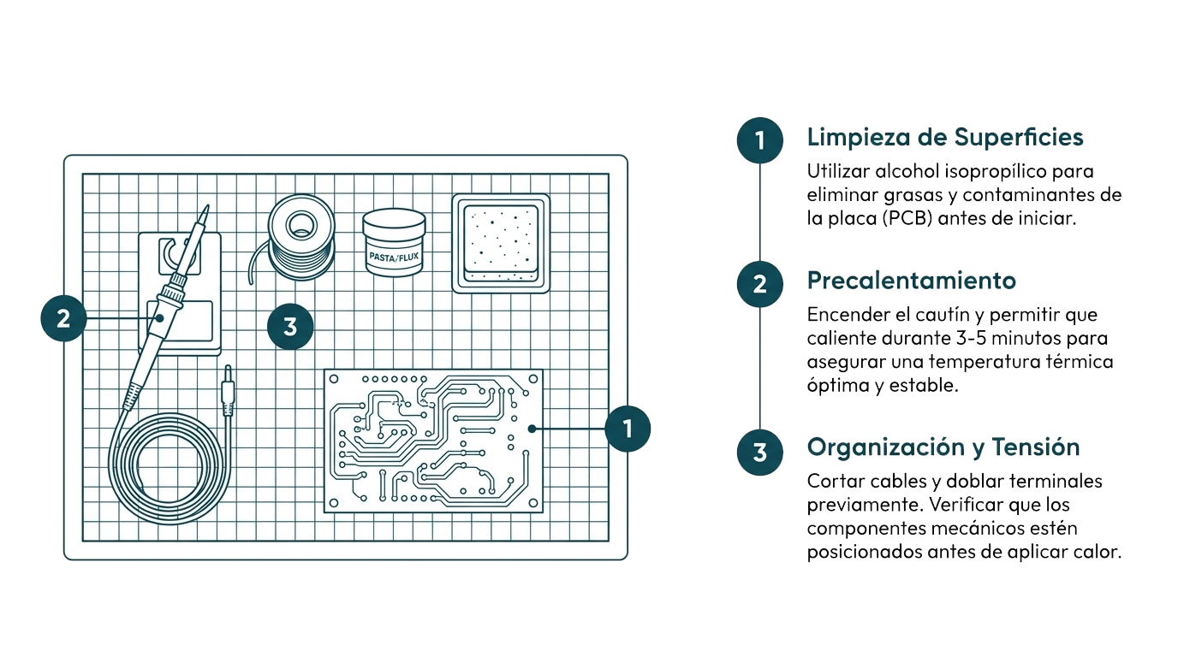
Uso del espacio
"
"

Slide 14
Contrato de Aprendizaje
El Grupo se compromete a:
• Mantener una participación activa y presencia plena durante las explicaciones.
• Respetar estrictamente las normas de seguridad al manipular herramientas.
• Poner todo el esfuerzo y actitud colaborativa para construir una bomba de agua.
El Instructor se compromete a:
• Guiar el proceso de ensamble paso a paso y con total claridad.
• Resolver cualquier duda técnica con paciencia y disposición.
• Garantizar un entorno de trabajo seguro, ordenado y de absoluto respeto.
"
"

Slide 15
Evaluación Diagnóstica

Slide 16
Dudas?

Slide 17
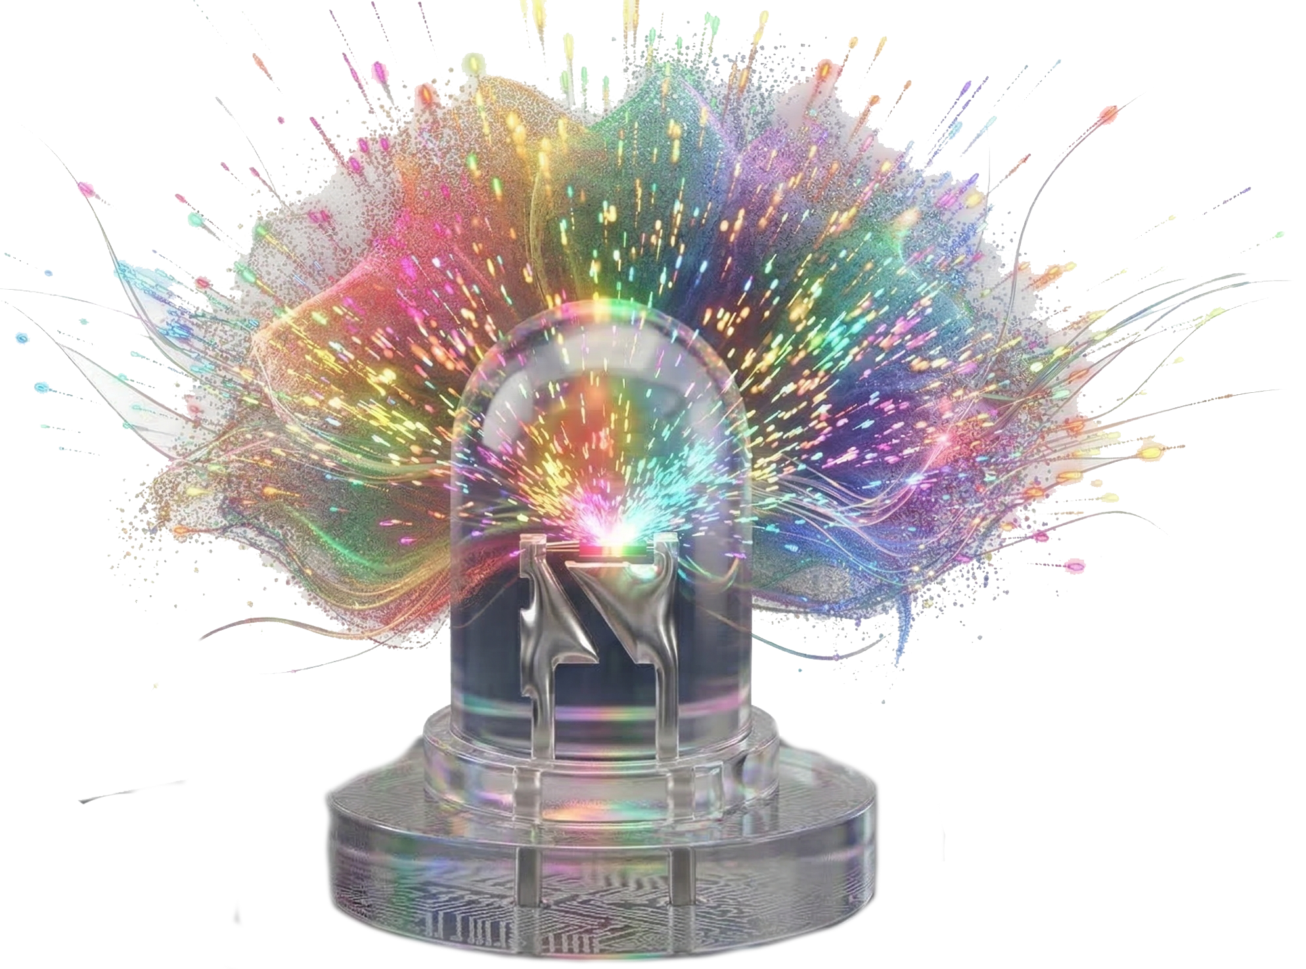
Tema 1: El origen de la luz
DE LOS PUEBLOS INDÍGENAS
INSTITUTO POBLANO

Slide 18
Tema 1.1: El fenómeno Luminoso
¿Qué es realmente la luz?
La luz es una forma de energía radiante que tiene un comportamiento dual fascinante en la física.
Como partícula: Está compuesta por "paquetes" de energía sin masa llamados fotones.
Como onda: Al mismo tiempo, se propaga creando campos eléctricos y magnéticos, similar a las ondas que se forman al arrojar una piedra a un estanque de agua
"
"

Slide 19
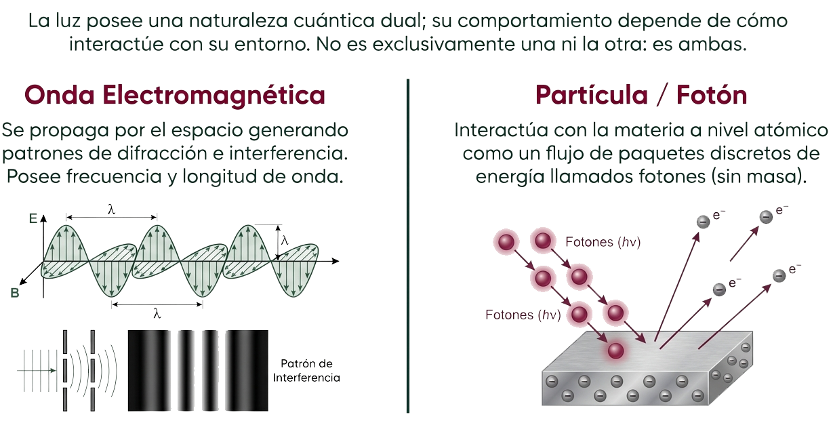
Tema 1.1: El fenómeno Luminoso
Comportamiento: Onda y Partícula
"
"

Slide 20
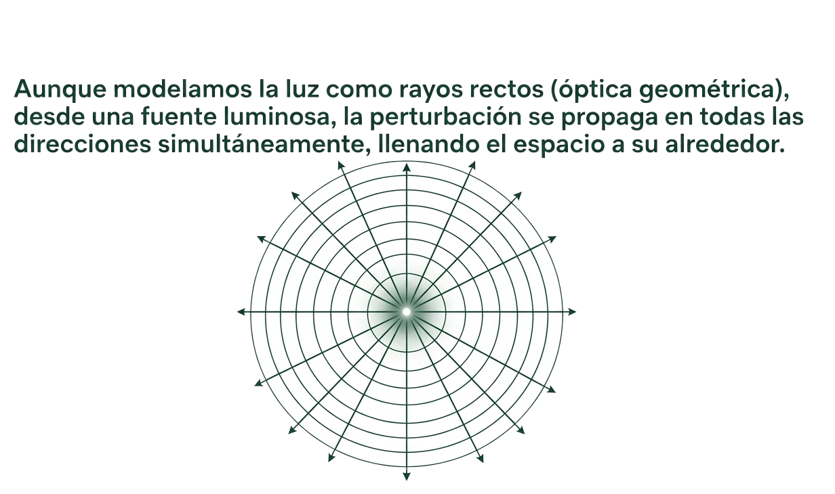
Tema 1.1: El fenómeno Luminoso
Propagación Omnidireccional
"
"

Slide 21
Tema 1.1: El fenómeno Luminoso
¿Cómo se propaga la luz?
Viaja en línea recta y es el fenómeno más rápido del universo: alcanza una velocidad de casi 300,000 kilómetros por segundo en el vacío.
A diferencia del sonido, que necesita aire o agua para viajar, las ondas de luz electromagnéticas pueden viajar por el espacio vacío.
Cuando la luz atraviesa medios más densos que el vacío (como el agua, el cristal o el plástico de nuestra lámpara USB), su velocidad disminuye levemente
"
"

Slide 22
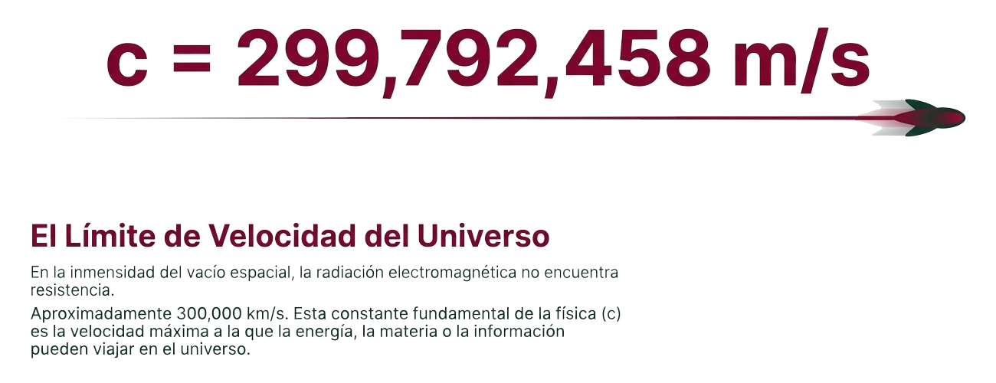
Tema 1.1: El fenómeno Luminoso
Velocidad de la Luz
"
"

Slide 23
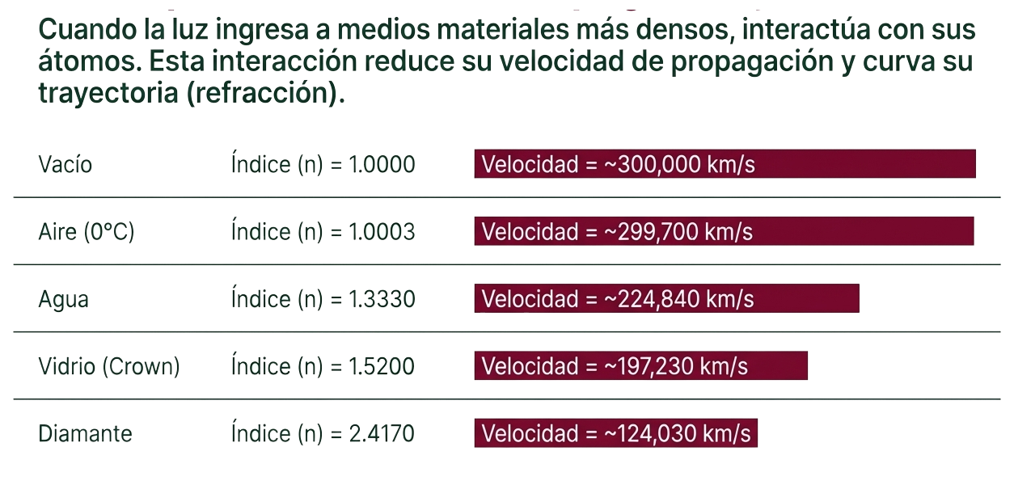
Tema 1.1: El fenómeno Luminoso
Propagación en diferentes medios
"
"

Slide 24
Tema 1.1: El fenómeno Luminoso
Lo que nuestros ojos pueden ver
Aunque la luz del Sol parece blanca, en realidad contiene todos los colores del arcoíris.
La luz que vemos es solo una pequeñísima fracción de un espectro gigante de ondas electromagnéticas (que incluye también los rayos X, las microondas y la radiación ultravioleta).
El Espectro Visible abarca ondas que miden entre los 380 y los 780 nanómetros.
Cada color es una onda de distinto tamaño: la luz azul y violeta viajan en ondas más cortas y con más energía, mientras que la luz roja viaja en ondas más largas.
"
"

Slide 25
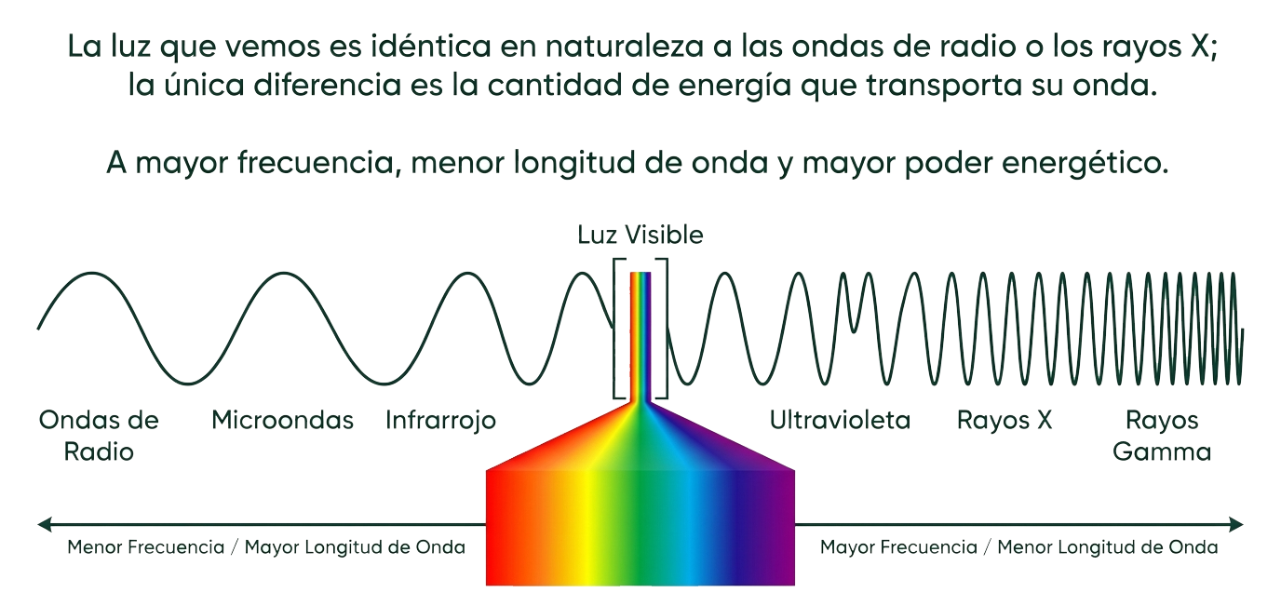
Tema 1.1: El fenómeno Luminoso
Espectro Electromagnético
"
"

Slide 26
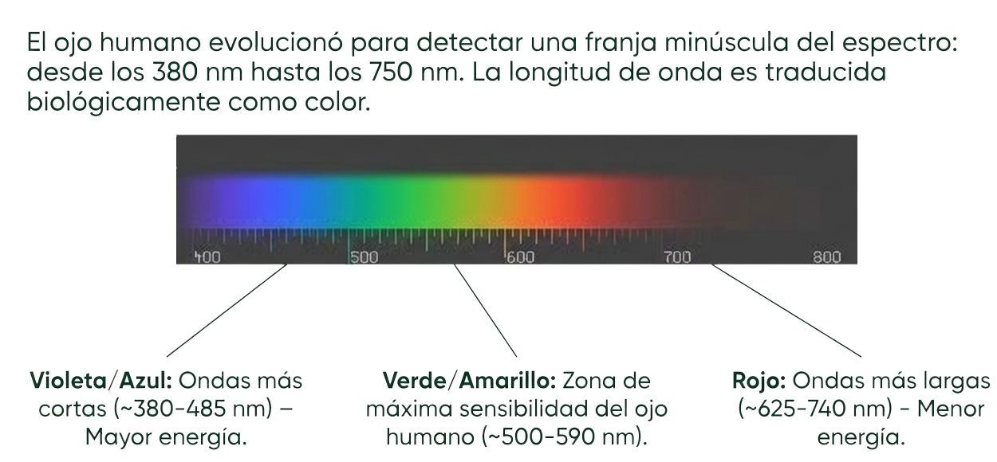
Tema 1.1: El fenómeno Luminoso
Luz Visible
"
"

Slide 27
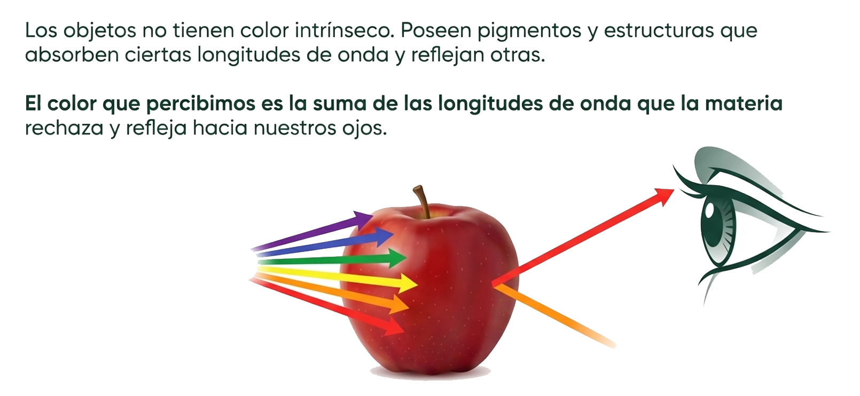
Tema 1.1: El fenómeno Luminoso
El color como reflejo
"
"

Slide 28
Tema 1.1: El fenómeno Luminoso
¿Por qué las cosas tienen color?
Reflexión: La luz "rebota" y cambia de dirección al chocar contra una superficie lisa, como un espejo.
Refracción: La luz se "dobla" al pasar de un medio a otro distinto (del aire al agua).
Dispersión: La luz blanca se separa en sus distintos colores al atravesar un material transparente, como un prisma o una gota de lluvia.
Difracción: Las ondas de luz se curvan o desvían al rodear el borde de un obstáculo o al pasar por una rendija pequeña.
La ilusión del color: Los objetos absorben ciertas ondas y reflejan otras. Vemos una manzana roja porque absorbe casi toda la luz y solo "rebota" la luz roja hacia nuestros ojos (lo negro absorbe todo).
"
"

Slide 29
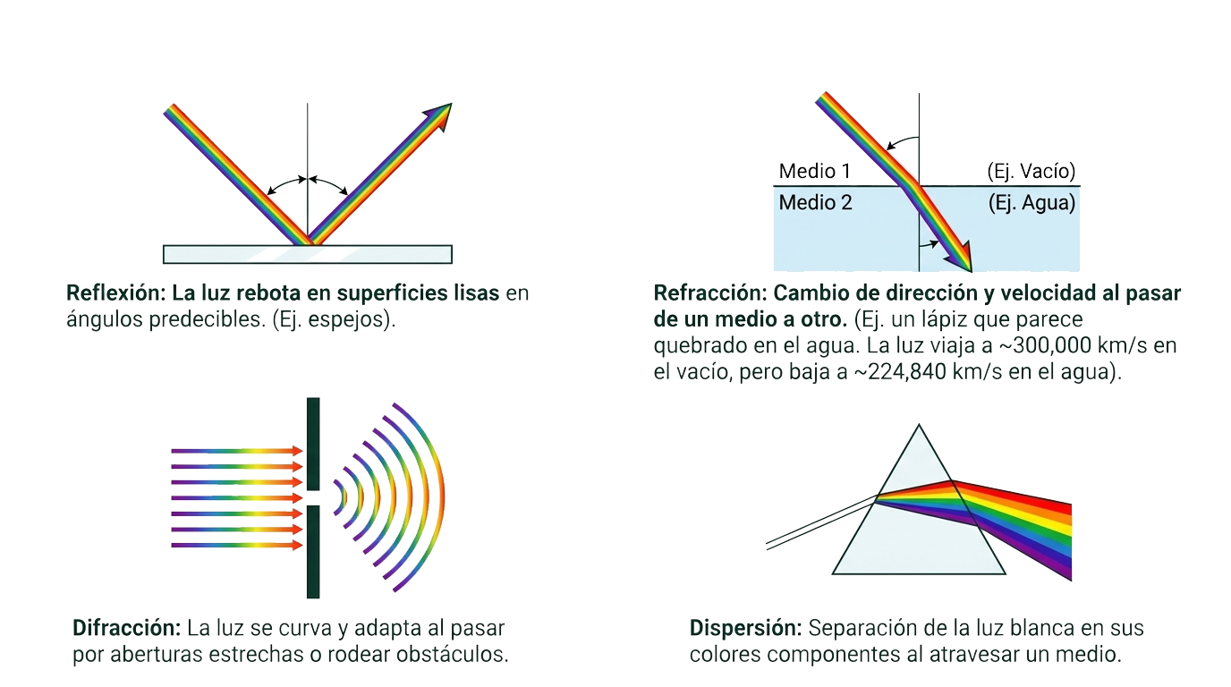
Tema 1.1: El fenómeno Luminoso
¿Por qué las cosas tienen color?
"
"

Slide 30
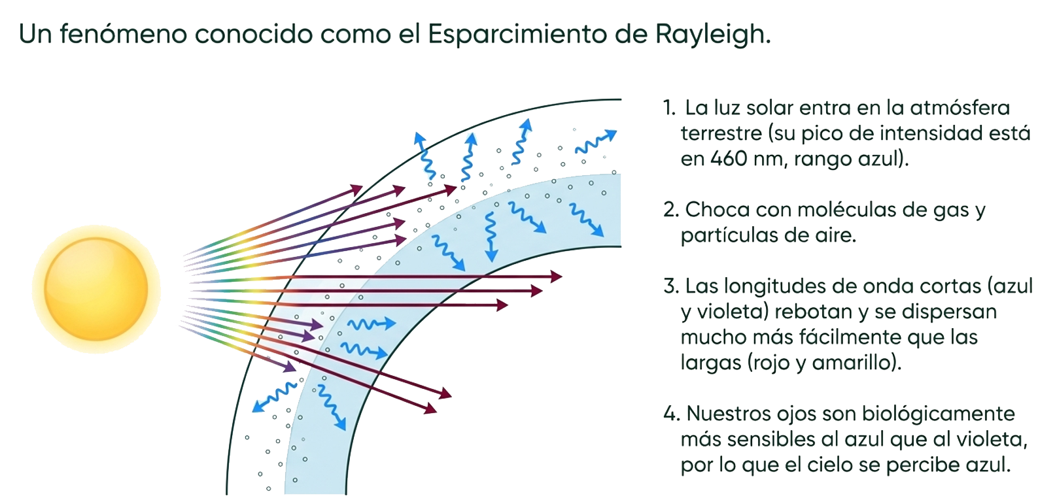
Tema 1.1: El fenómeno Luminoso
¿Por qué el cielo es azul?
"
"

Slide 31
Tema 1.1: El fenómeno Luminoso
La conexión entre la Luz y el Cuerpo Humano
La percepción del color no ocurre solo en el ojo, sino en el cerebro. El ojo actúa como una cámara que capta la luz a través de la pupila y el cristalino.
La luz llega al fondo del ojo, a la retina, que es una capa de tejido sensible a la luz que funciona gracias a dos tipos de células fotorreceptoras:
Los Bastones: Son muy sensibles; nos permiten distinguir formas y movimiento cuando hay muy poca luz (visión en blanco y negro).
Los Conos: Necesitan buena iluminación para activarse y son los encargados de percibir los colores (existen conos especializados en detectar luz roja, verde y azul). La mezcla de sus señales nos permite distinguir millones de colores
"
"

Slide 32
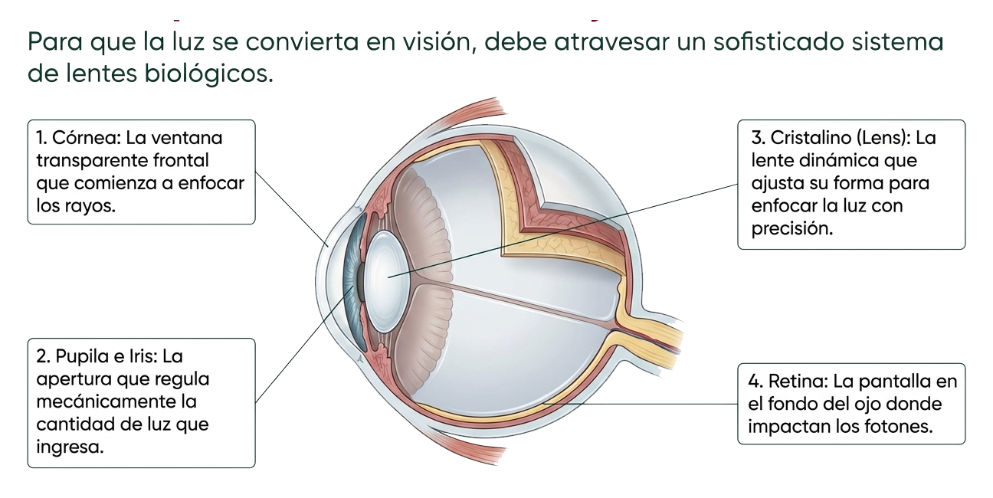
Tema 1.1: El fenómeno Luminoso
El Ojo
"
"

Slide 33
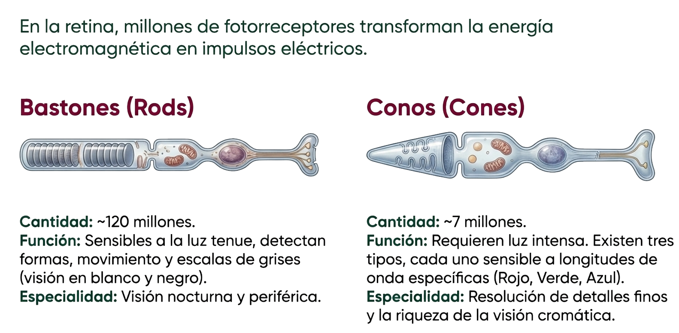
Tema 1.1: El fenómeno Luminoso
Bastones y Conos
"
"

Slide 34
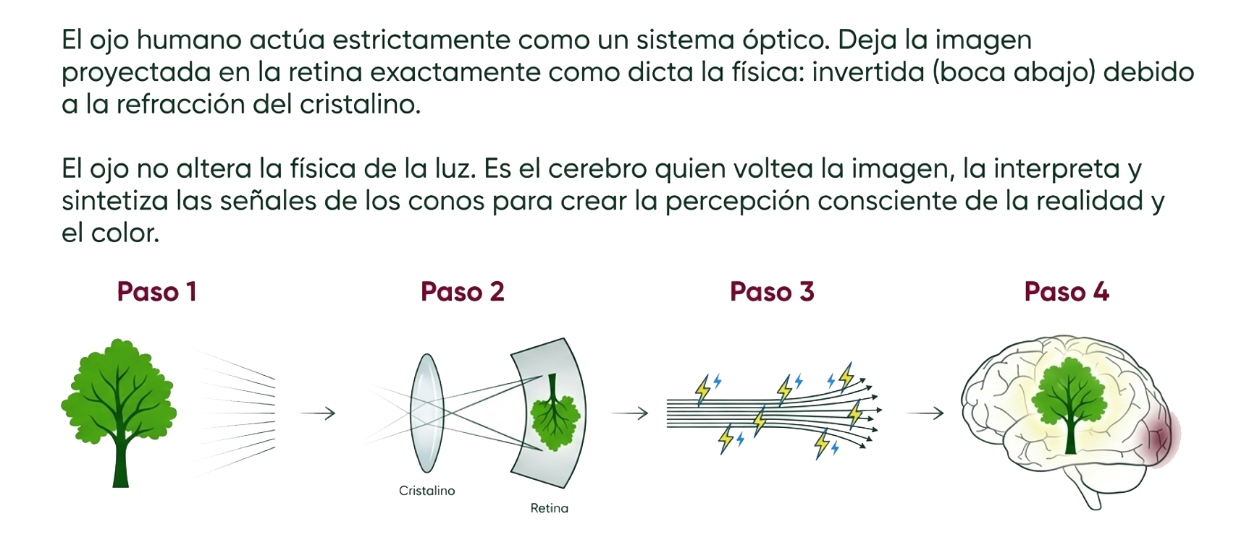
Tema 1.1: El fenómeno Luminoso
La imagen en el cerebro
"
"

Slide 35
Tema 1.2: La sensación Lumínica
¿Por qué la luz tiene diferentes tonos?
La luz blanca se clasifica por su "temperatura de color", una métrica que se mide en grados Kelvin (K).Esta medida no indica el calor físico que emite el foco o el LED, sino el matiz o el color aparente de la luz:
Luz Cálida (2200K - 3000K): Emite tonos amarillentos, anaranjados y dorados, similares a la luz de las velas o a la de un atardecer.
Luz Neutra (3500K - 4000K): Es un tono blanco intermedio que proporciona un equilibrio visual, ofreciendo claridad sin resultar agresivo.
Luz Fría (5000K - 6500K): Tiene un tono más azulado y brillante, asemejándose a la luz natural del día en sus horas de mayor intensidad.
"
"

Slide 36
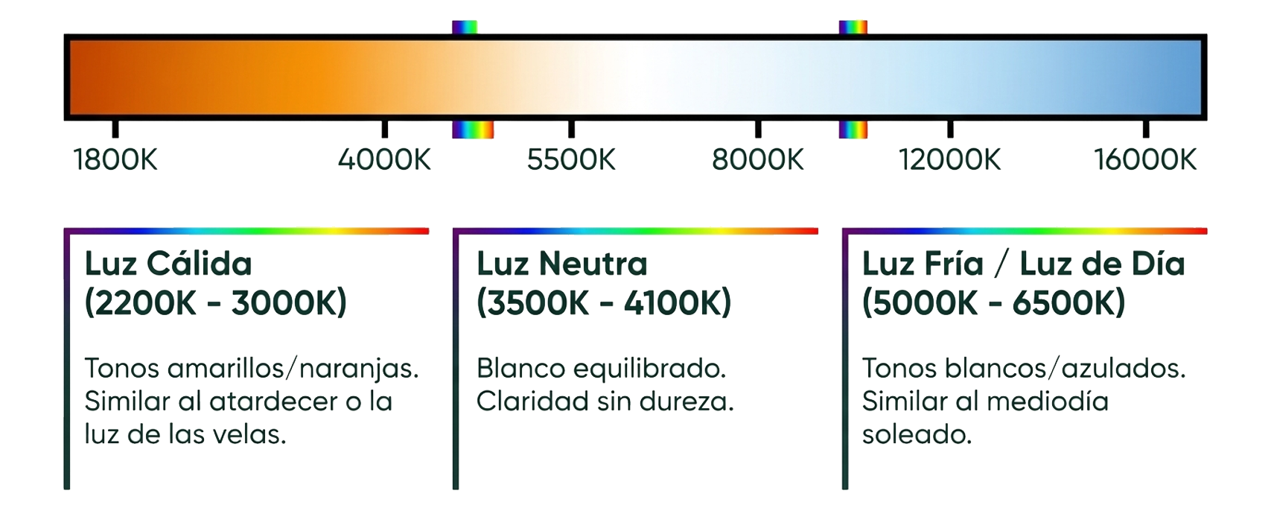
Tema 1.2: La sensación Lumínica
Tonos de luz
"
"

Slide 37
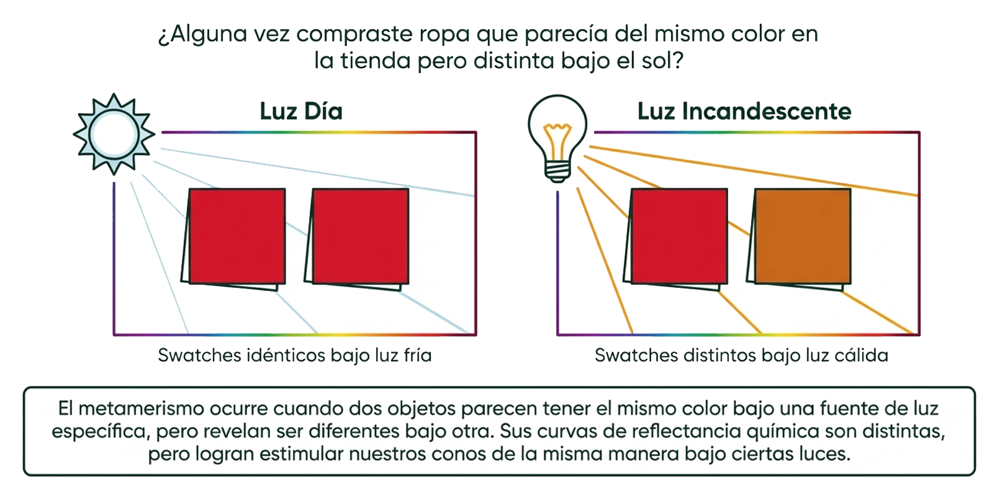
Tema 1.2: La sensación Lumínica
Metamerismo
"
"

Slide 38
Tema 1.2: La sensación Lumínica
¿Cómo nos hace sentir la iluminación?
Los diferentes colores de la luz actúan como creadores de estados de ánimo, influyendo directamente en nuestras emociones y sensaciones.
El poder de los tonos cálidos: Fomentan la relajación, la serenidad y transmiten una fuerte sensación de seguridad y confort, lo que los hace ideales para zonas de descanso o convivencia íntima.
El equilibrio de los tonos neutros: Transmiten una sensación de limpieza y versatilidad; son perfectos para tareas cotidianas, ya que nos mantienen equilibrados sin sobre estimularnos.
La energía de los tonos fríos: Tienen un efecto altamente activador y estimulante. Elevan la agudeza mental, la concentración y la productividad, aunque si se usan en exceso pueden volver un espacio frío o poco acogedor
"
"

Slide 39
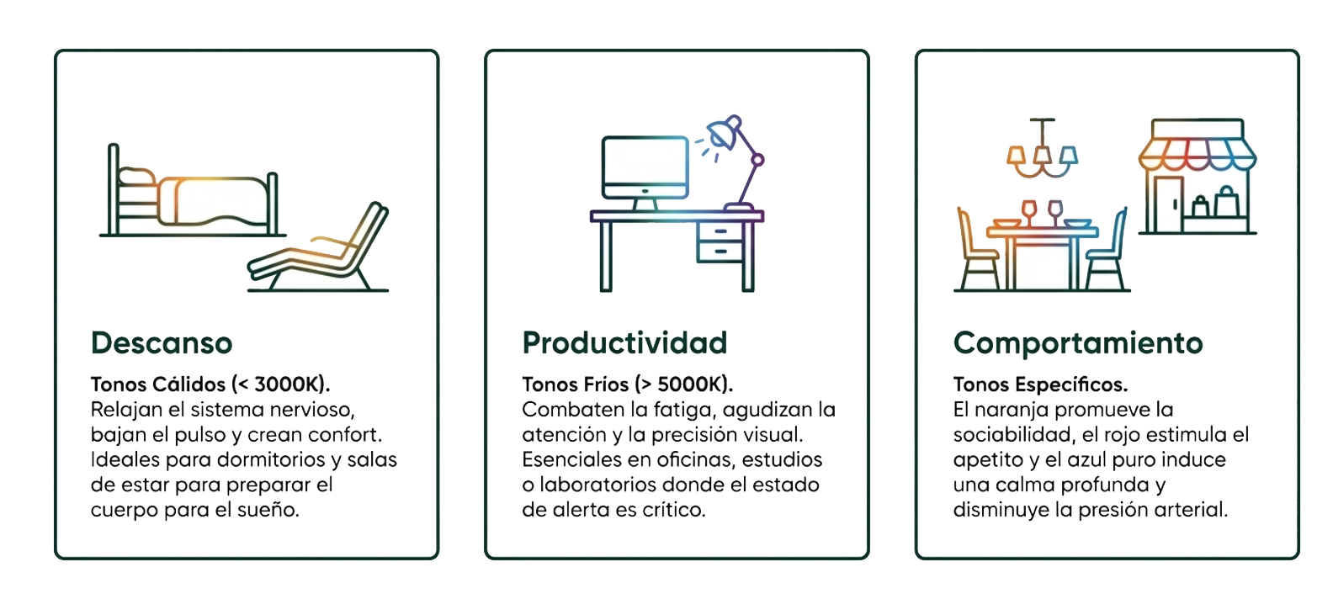
Tema 1.2: La sensación Lumínica
¿Cómo nos hace sentir la iluminación?
"
"

Slide 40
Tema 1.2: La sensación Lumínica
Efectos en la biología y el entorno
Nuestro reloj biológico: La luz influye en nuestros ritmos circadianos:
La luz fría (rica en tonos azules) le indica al cerebro que es de día, suprimiendo la melatonina (la hormona del sueño) para mantenernos alerta
En cambio, la luz cálida estimula la relajación y prepara al cuerpo para dormir
Percepción del espacio: La luz altera la forma en que percibimos el tamaño de las cosas. Una luz fría tiende a hacer que las habitaciones parezcan más amplias, abiertas y ordenadas, mientras que una luz cálida hace que los espacios se sientan más pequeños, íntimos y recogidos.
"
"

Slide 41
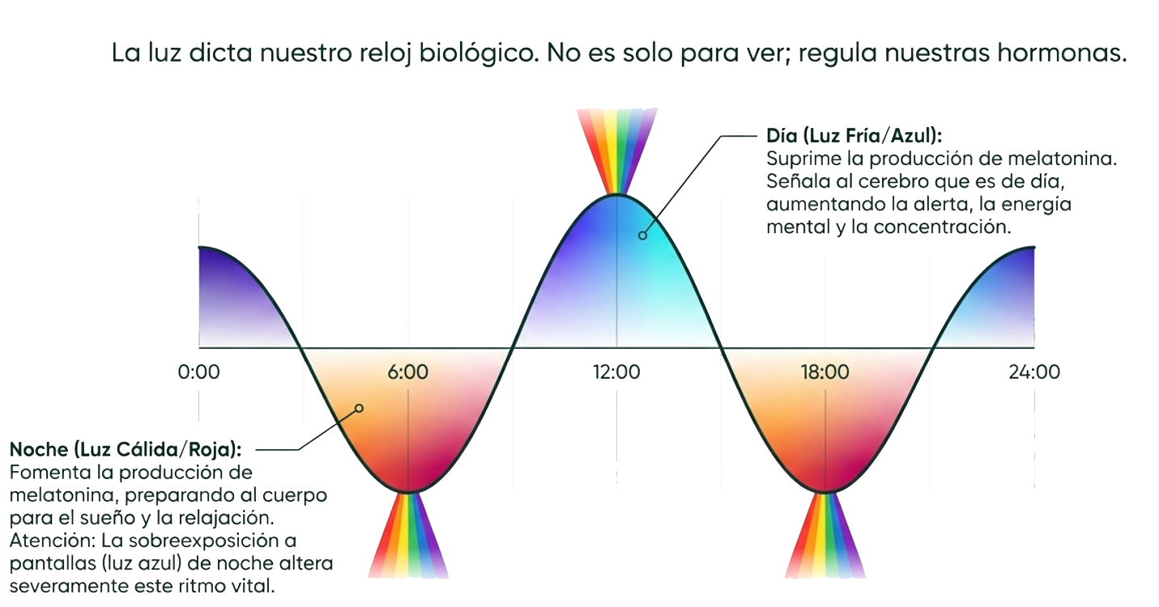
Tema 1.2: La sensación Lumínica
Reloj biológico
"
"

Slide 42
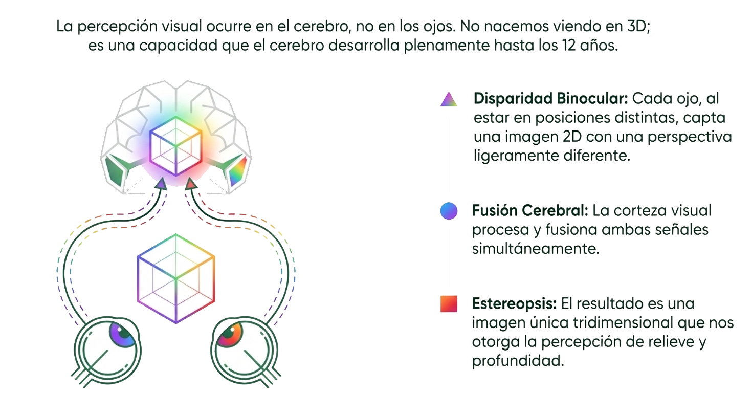
Tema 1.2: La sensación Lumínica
Sentido de Percepción
"
"

Slide 43
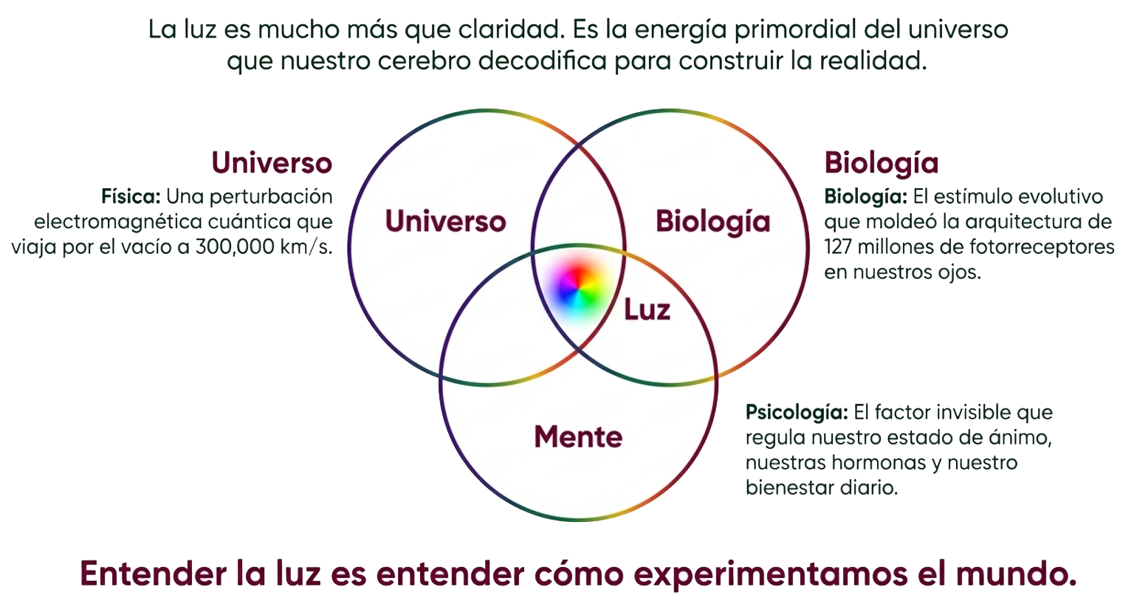
Tema 1.2: La sensación Lumínica
Puente entre física y mente
"
"

Slide 44
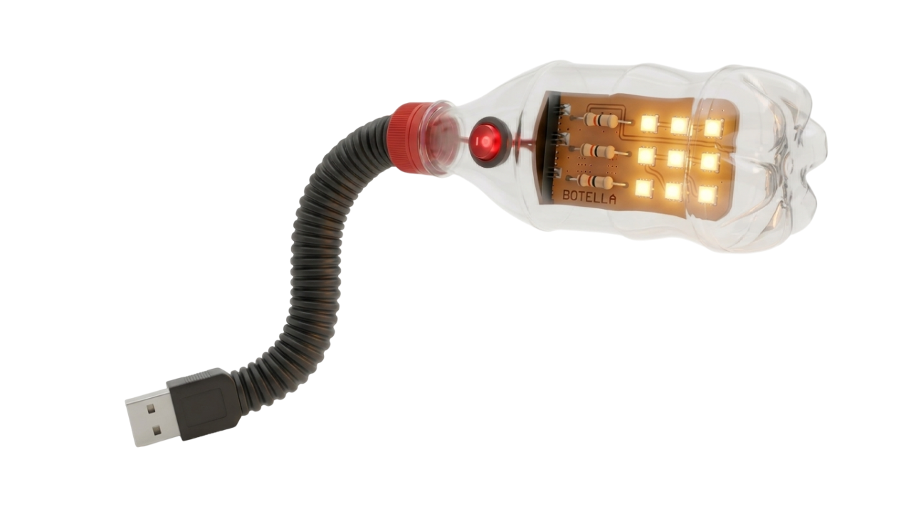
Tema 2: Arquitectura Fotónica
DE LOS PUEBLOS INDÍGENAS
INSTITUTO POBLANO

Slide 45
Tema 2.1: El cauce de la energía
¿Qué es el puerto USB?
USB significa Bus Serie Universal (Universal Serial Bus)
Nació a mediados de la década de los 90 con un propósito revolucionario: unificar y simplificar la enorme cantidad de cables distintos que existían en esa época
Funciona como un "cauce" bidireccional, permitiendo que un solo cable haga dos cosas al mismo tiempo: transferir información digital y suministrar corriente eléctrica para alimentar o cargar el dispositivo
"
"

Slide 46
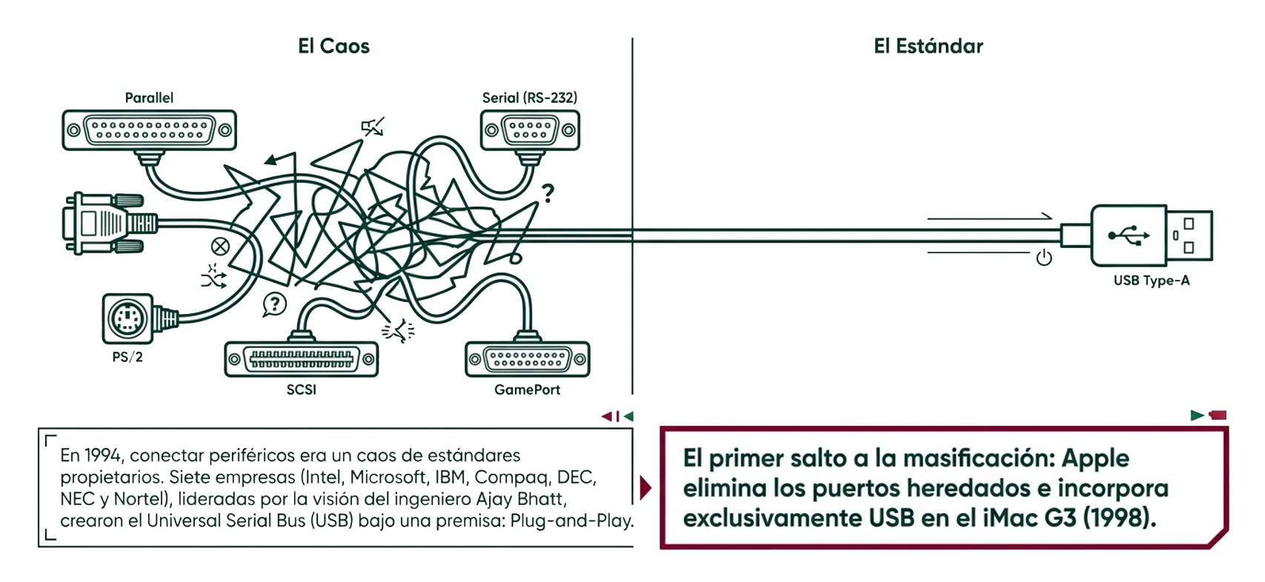
Tema 2.1: El cauce de la energía
¿Qué es el puerto USB?
"
"

Slide 47
Tema 2.1: El cauce de la energía
La evolución de las formas físicas
USB Tipo A: Es el clásico conector rectangular y plano.
Es unidireccional (solo entra de una forma) y ha sido el rey de los cargadores y computadoras de escritorio durante décadas.
USB Tipo B: Es más cuadrado; se usa principalmente en aparatos grandes y fijos como impresoras y escáneres por su estabilidad mecánica.
Mini y Micro USB: Creados para dispositivos portátiles. El Micro-USB dominó el mercado de los teléfonos móviles y dispositivos económicos por años, pero tenía el problema de ser frágil y asimétrico
"
"

Slide 48
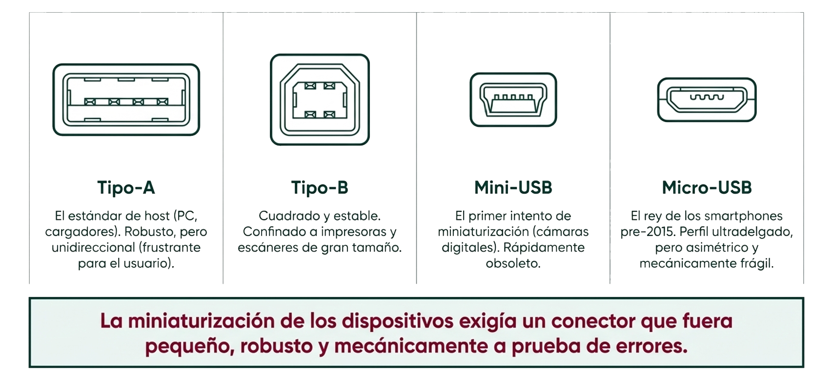
Tema 2.1: El cauce de la energía
Evolución del USB
"
"

Slide 49
Tema 2.1: El cauce de la energía
La revolución del USB C
El USB Tipo-C es el diseño más reciente y avanzado. Cuenta con 24 pines internos en un formato ultra compacto.
Es reversible: Su gran ventaja mecánica es la doble simetría; no importa de qué lado o boca abajo lo insertes, siempre conectará a la primera.
Impacto sustentable: Gracias a su versatilidad, regiones como la Unión Europea lo han convertido en el cargador único obligatorio, buscando reducir masivamente la basura electrónica en el planeta
"
"

Slide 50
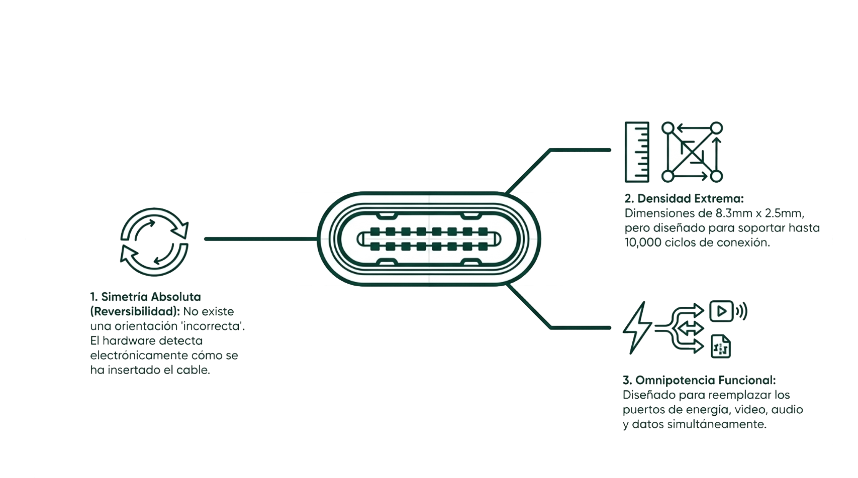
Tema 2.1: El cauce de la energía
USB C
"
"

Slide 51
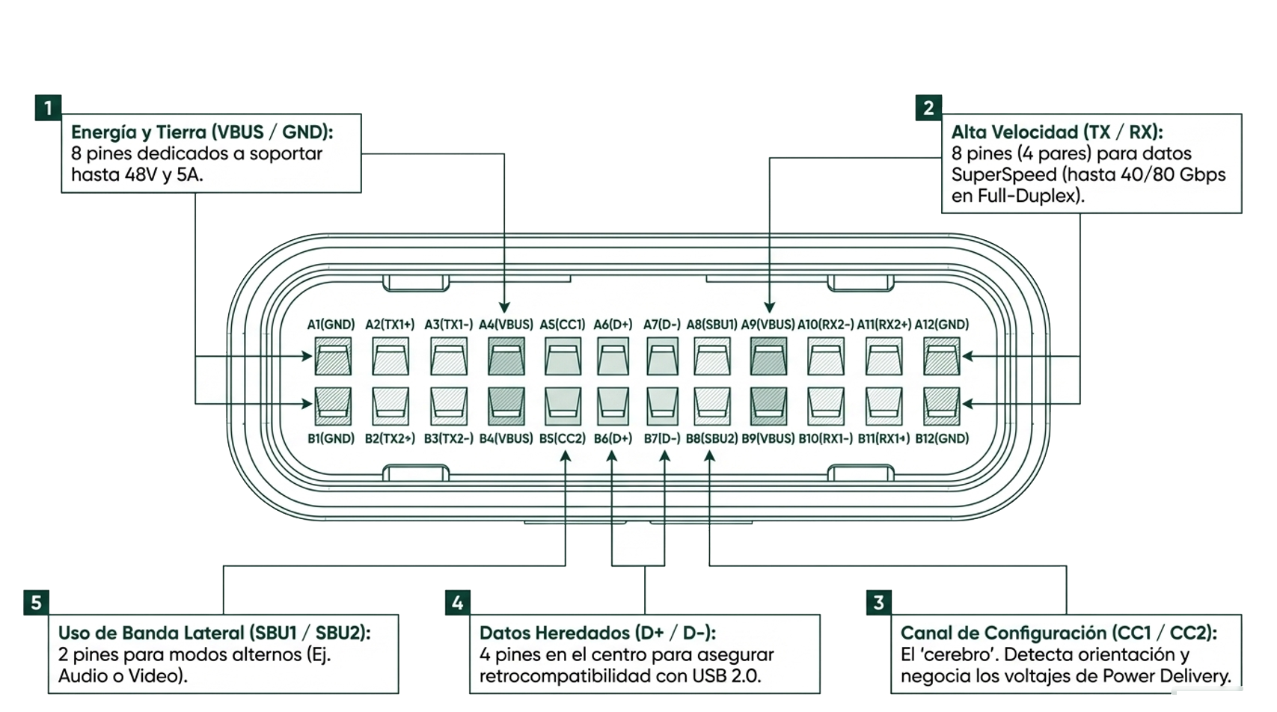
Tema 2.1: El cauce de la energía
USB C Pines
"
"

Slide 52
Tema 2.1: El cauce de la energía
El flujo de la energía (Voltajes y Potencia)
El cauce clásico (5 Voltios): Históricamente, y por defecto, los puertos USB entregan una energía base y segura de 5 Voltios (5V) de Corriente Directa (DC).
Este es el voltaje exacto que extraeremos al pelar los cables para alimentar los LEDs de nuestra lámpara.
La carga inteligente (Power Delivery): Los puertos modernos con tecnología USB-PD ya no son estáticos. Tienen un "diálogo" con el dispositivo conectado para negociar y elevar el voltaje según se necesite.
El voltaje puede subir en escalones: 9V, 15V, 20V e incluso hasta 48V, logrando potencias extremas (hasta 240 vatios), capaces de encender laptops y monitores grandes sin quemar los equipo
"
"

Slide 53
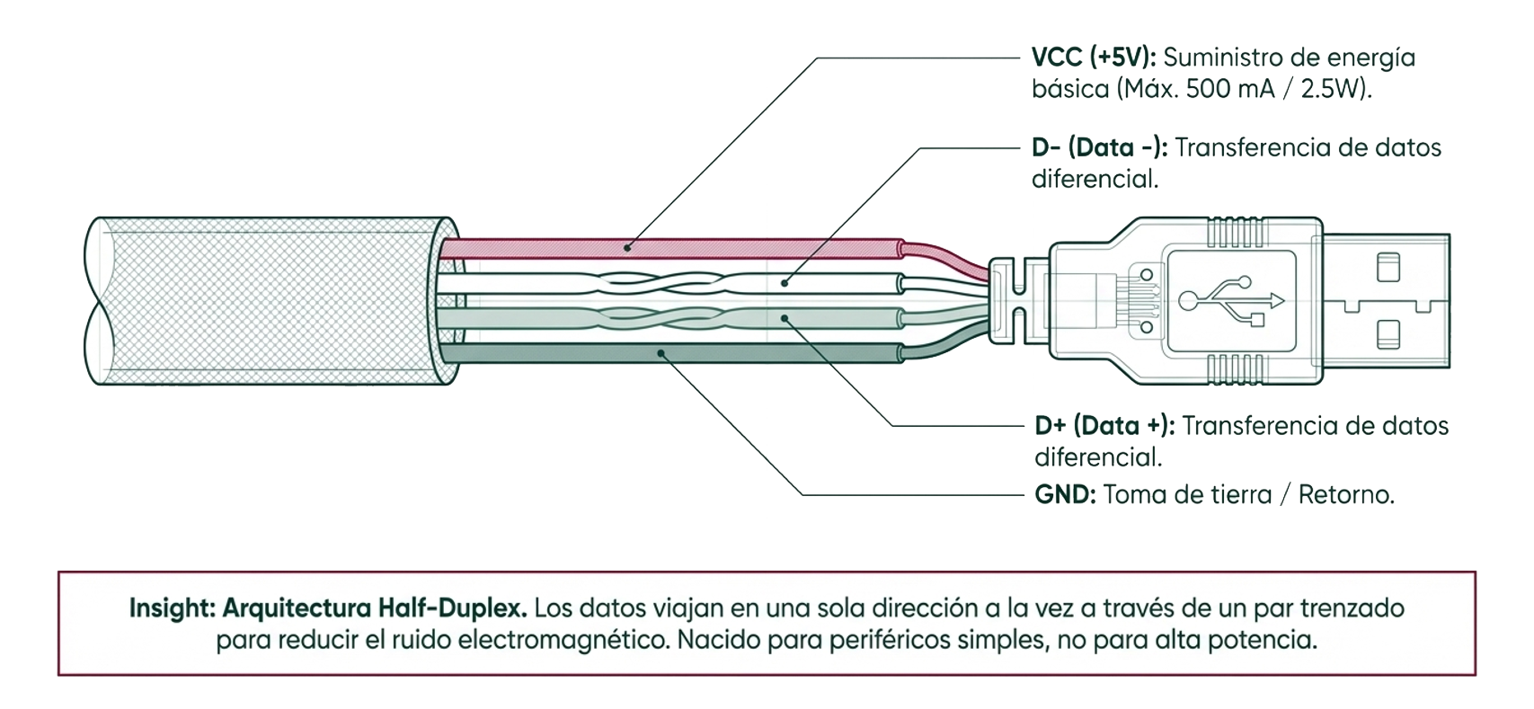
Tema 2.1: El cauce de la energía
USB A Pinout
"
"

Slide 54
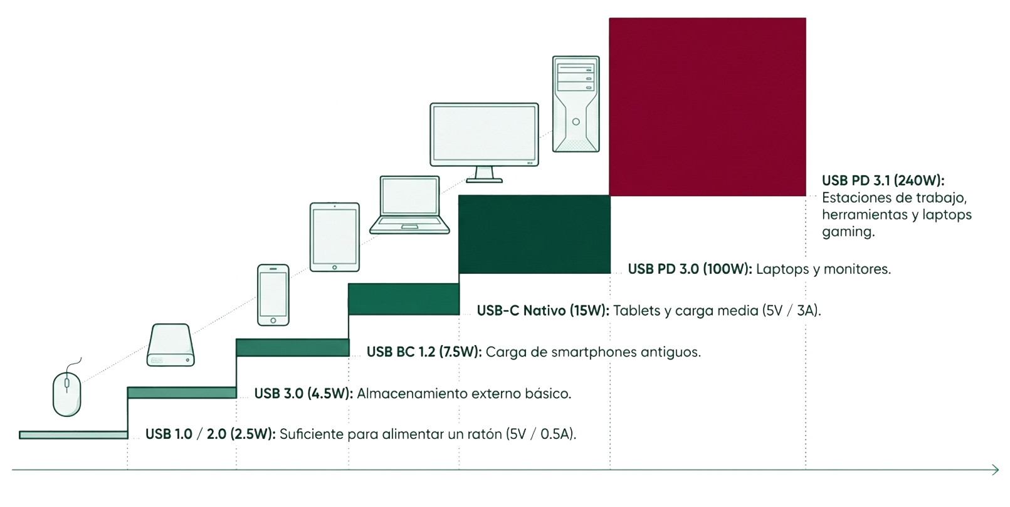
Tema 2.1: El cauce de la energía
Gasto Energético
"
"

Slide 55
Tema 2.2: Anatomía del Led
Del Fuego a la Incandescencia (La era del calor)
El Fuego: Durante milenios, la combustión (antorchas, velas, lámparas de aceite o gas) fue la única forma de iluminación.
Focos Incandescentes (1879): Thomas Edison popularizó la bombilla de filamento. Su gran desventaja: desperdiciaban hasta el 90% de la energía en calor.
Luces de Yodo (Halógenas, 1959): Introdujeron un gas halógeno (como el yodo) en el bulbo para lograr una luz más brillante y duradera, pero seguían desprendiendo calor extremo
"
"

Slide 56
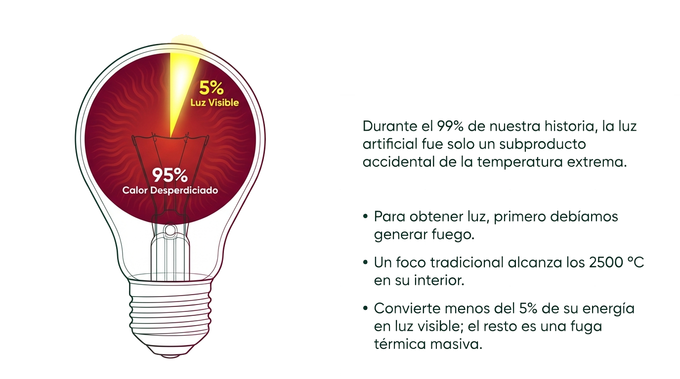
Tema 2.2: Anatomía del Led
Separar la luz del calor
"
"

Slide 57
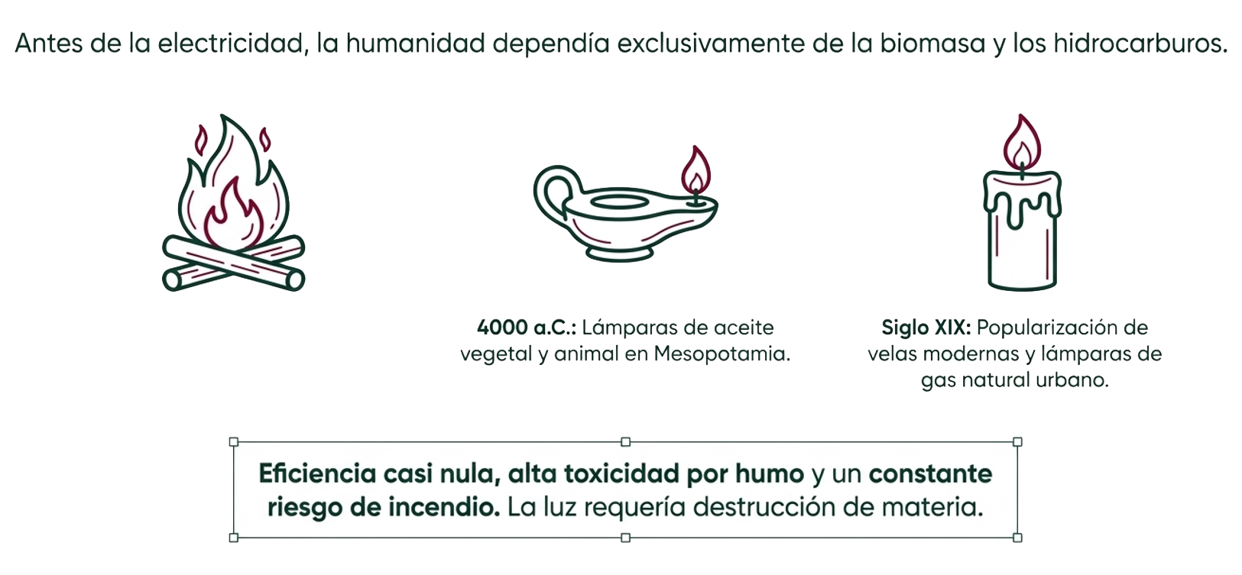
Tema 2.2: Anatomía del Led
Era de la combustión
"
"

Slide 58
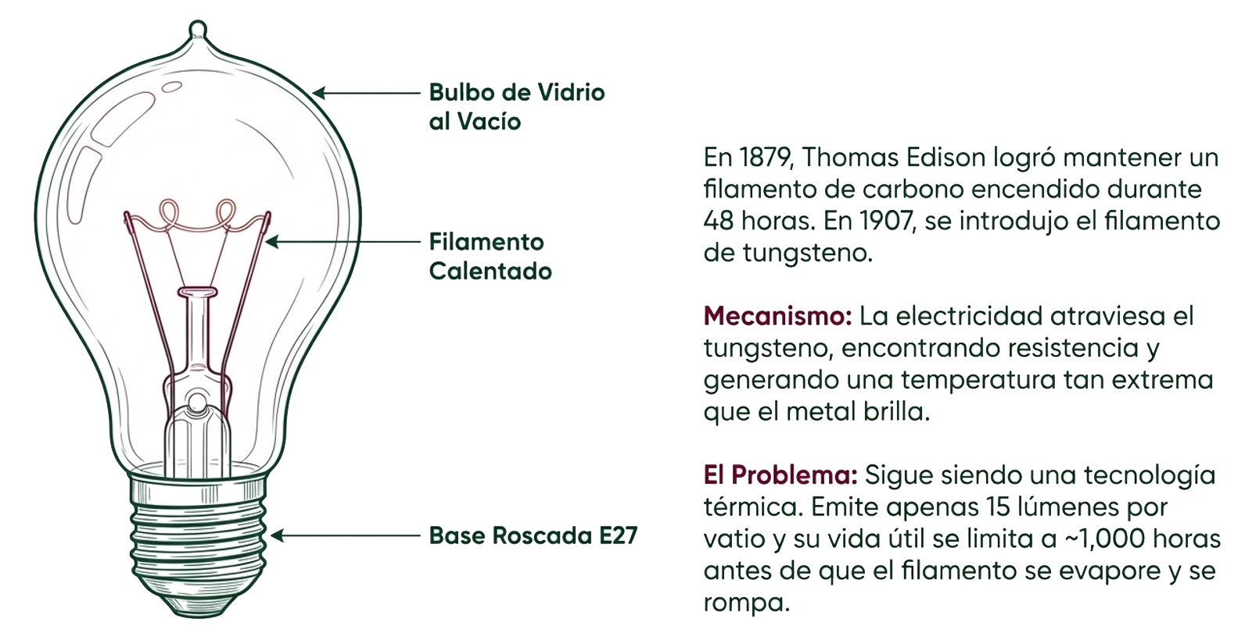
Tema 2.2: Anatomía del Led
Focos Incandescentes
"
"

Slide 59
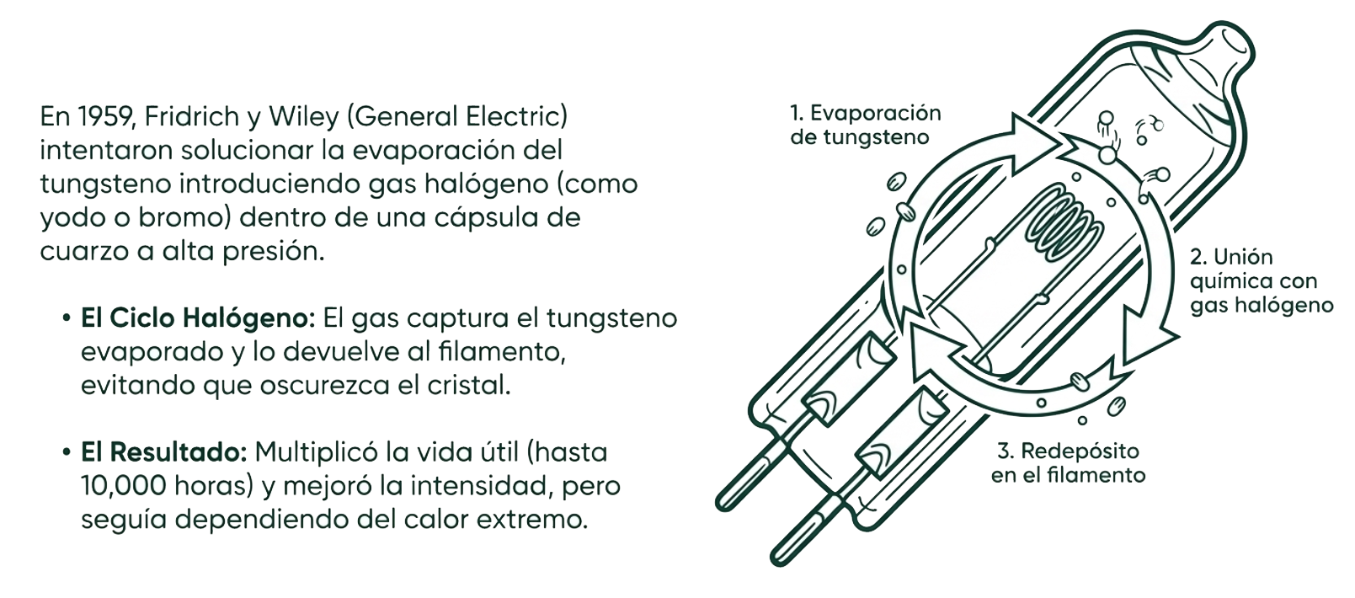
Tema 2.2: Anatomía del Led
Luces de Yodo
"
"

Slide 60
Tema 2.2: Anatomía del Led
De los gases al estado sólido
Luces de Neón (1910): Se demostró que, al aplicar electricidad a tubos sellados con gases nobles, estos emitían luz sin necesidad de calentar filamentos.
Focos Ahorradores (Fluorescentes): Redujeron el calor y el consumo de energía excitando vapor de gas, pero trajeron un problema ambiental al usar componentes tóxicos como el mercurio.
La Revolución LED: A diferencia de sus antecesores, el LED genera luz manipulando electrones en un material sólido. No usa filamentos que se quemen ni gases tóxicos, siendo la tecnología más eficiente y fría creada hasta ahora.
"
"

Slide 61
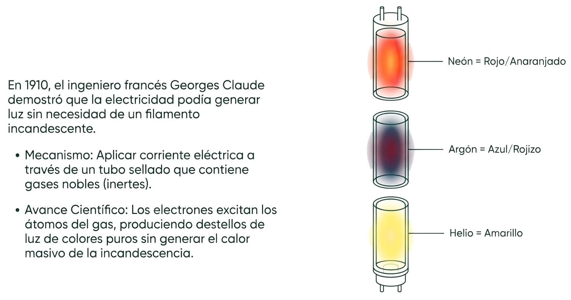
Tema 2.2: Anatomía del Led
Luz Neón
"
"

Slide 62
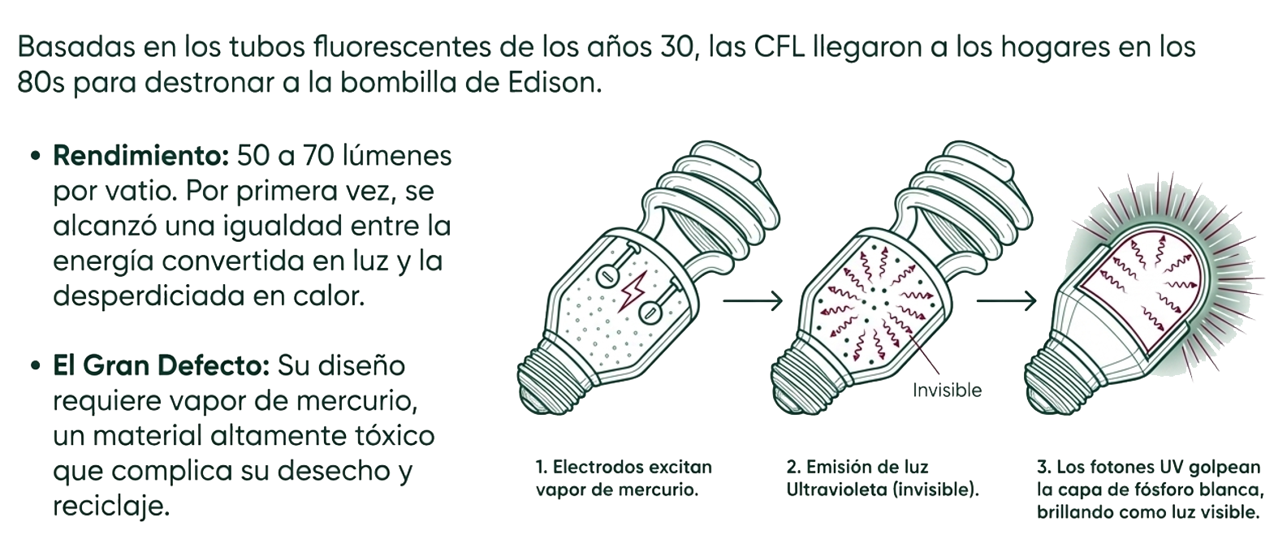
Tema 2.2: Anatomía del Led
Focos Ahorradores
"
"

Slide 63
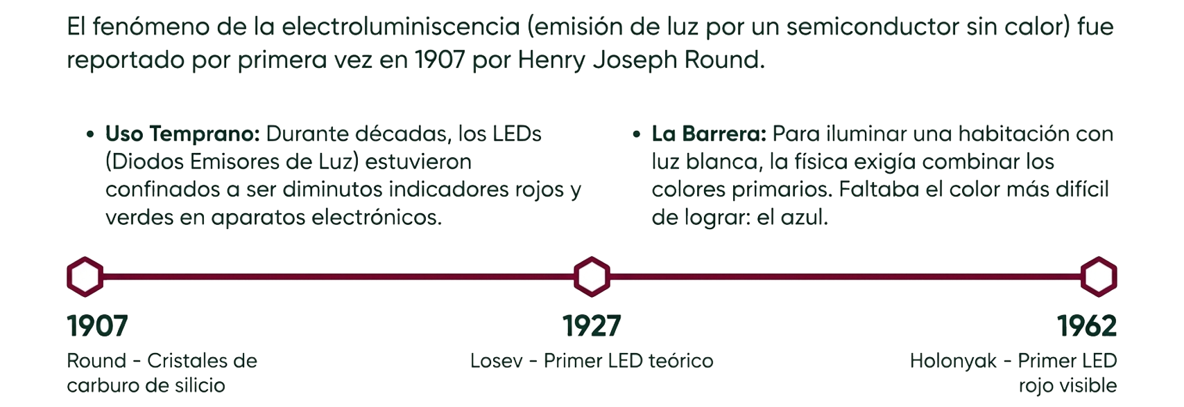
Tema 2.2: Anatomía del Led
Predecesor del Led
"
"

Slide 64
Tema 2.2: Anatomía del Led
El LED
¿Qué es? Significa Diodo Emisor de Luz.
Estado sólido: Al contrario de los focos antiguos, no emplea filamentos que se queman ni gases tóxicos.
Estructura: Su núcleo es un chip semiconductor con un polo positivo (ánodo) y uno negativo (cátodo), recubierto por una lente protectora de resina
"
"

Slide 65
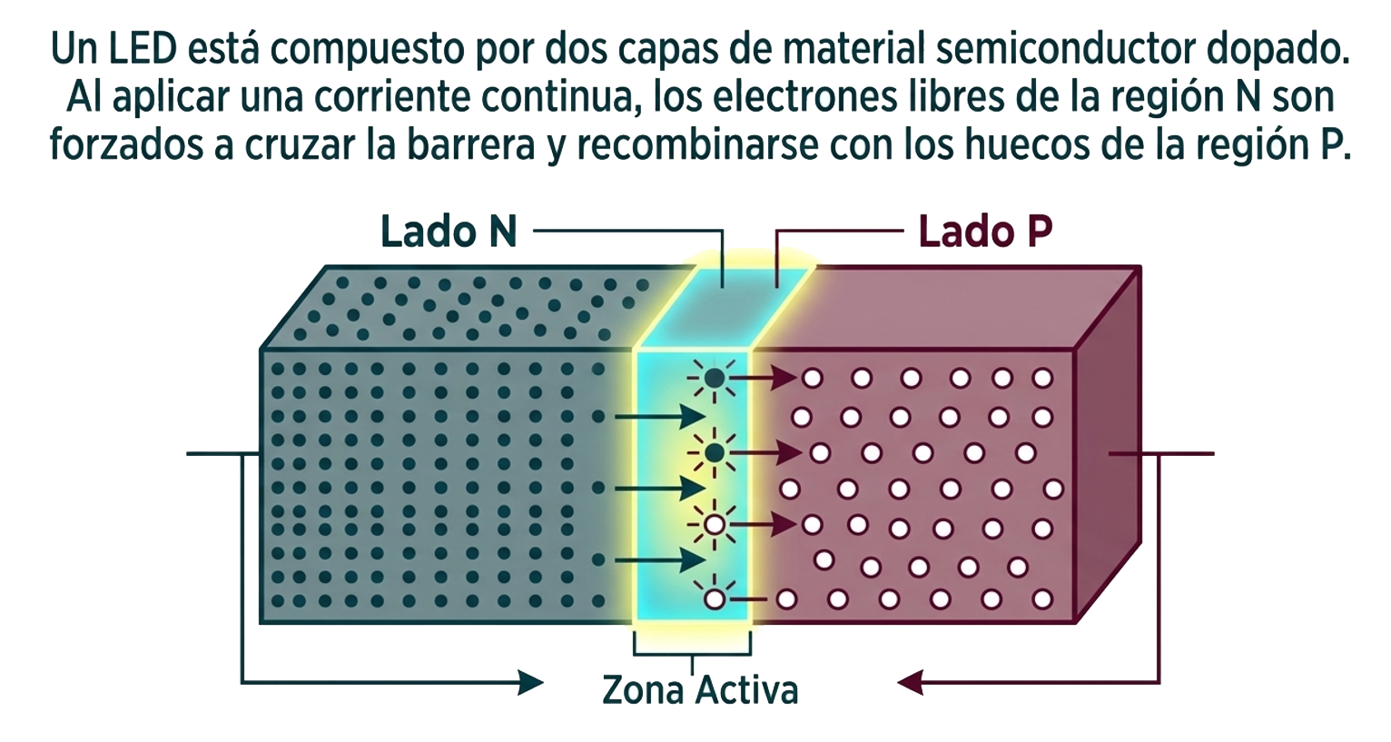
Tema 2.2: Anatomía del Led
Unión PN
"
"

Slide 66
Tema 2.2: Anatomía del Led
Electroluminiscencia
El proceso: Al inyectar corriente eléctrica (como nuestros 5V), los electrones se mueven a través del semiconductor.
Creación de luz: Al chocar y recombinarse con espacios vacíos, liberan el exceso de energía instantáneamente en forma de luz (fotones).
Gran ventaja: Produce luz de manera directa sin desperdiciar energía en calor extremo
"
"

Slide 67
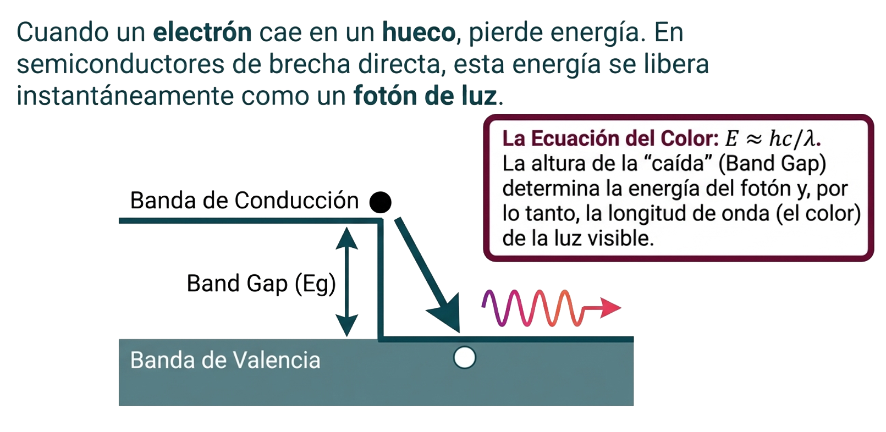
Tema 2.2: Anatomía del Led
Electroluminiscencia
"
"

Slide 68
Tema 2.2: Anatomía del Led
El color y la luz blanca
La química del color: El tono de la luz depende directamente del material químico del semiconductor, no del plástico que lo cubre.
El LED blanco: Físicamente no existen ondas blancas. Para obtenerlo, se utiliza un chip LED azul y se recubre con una capa de fósforo amarillo.
La ilusión: Al atravesar el fósforo, la mezcla lumínica engaña al ojo humano para que perciba un blanco brillante
"
"

Slide 69
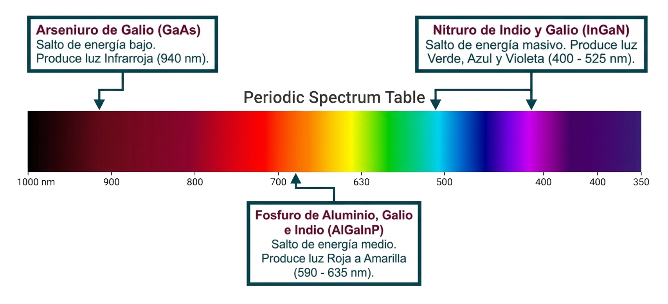
Tema 2.2: Anatomía del Led
Química del color
"
"

Slide 70
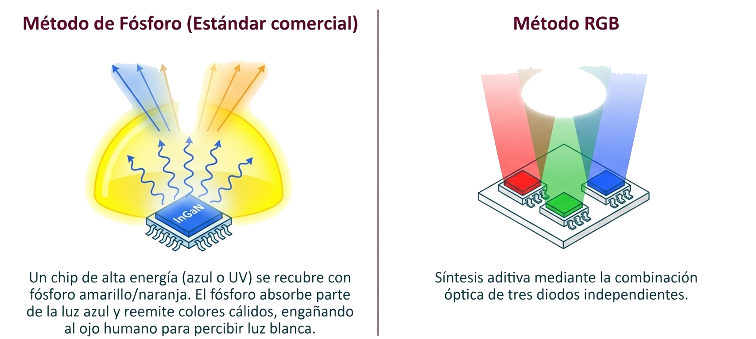
Tema 2.2: Anatomía del Led
Desafío de la Luz Blanca
"
"

Slide 71
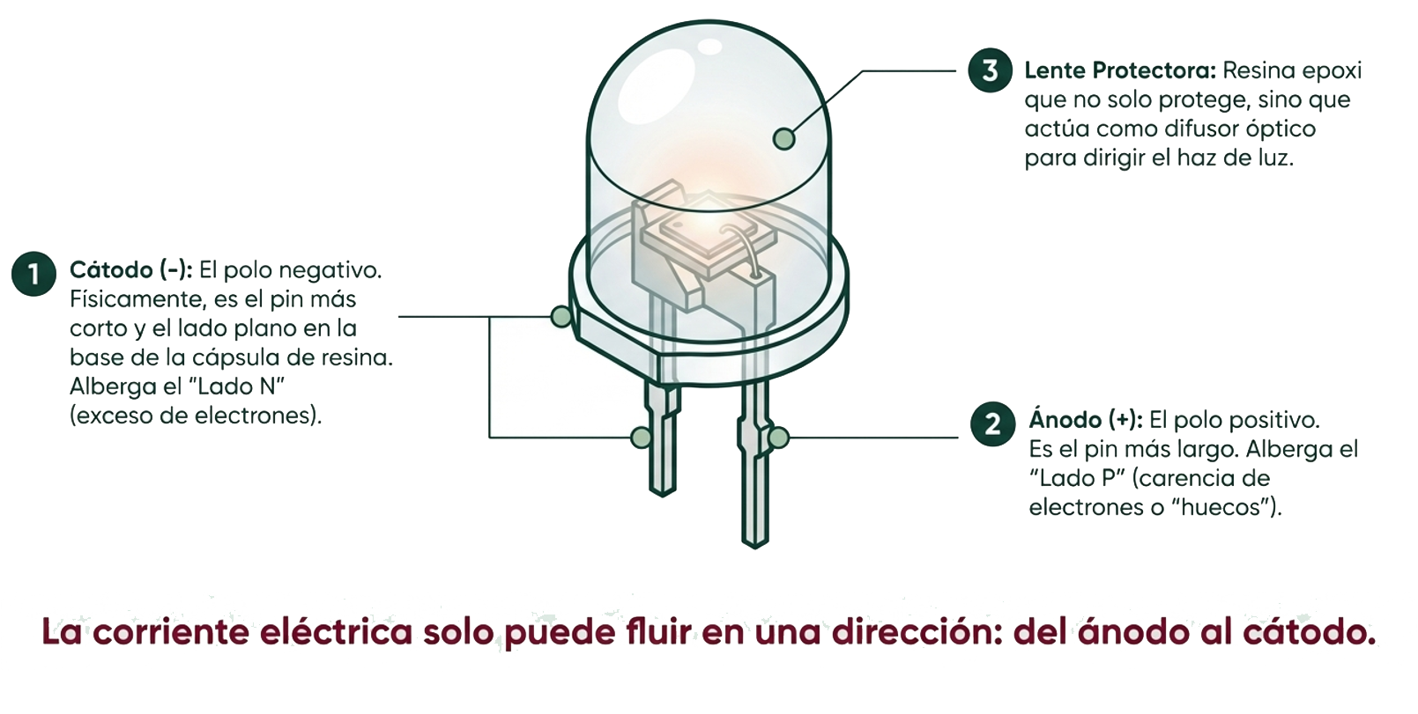
Tema 2.2: Anatomía del Led
Cátodo y Ánodo
"
"

Slide 72
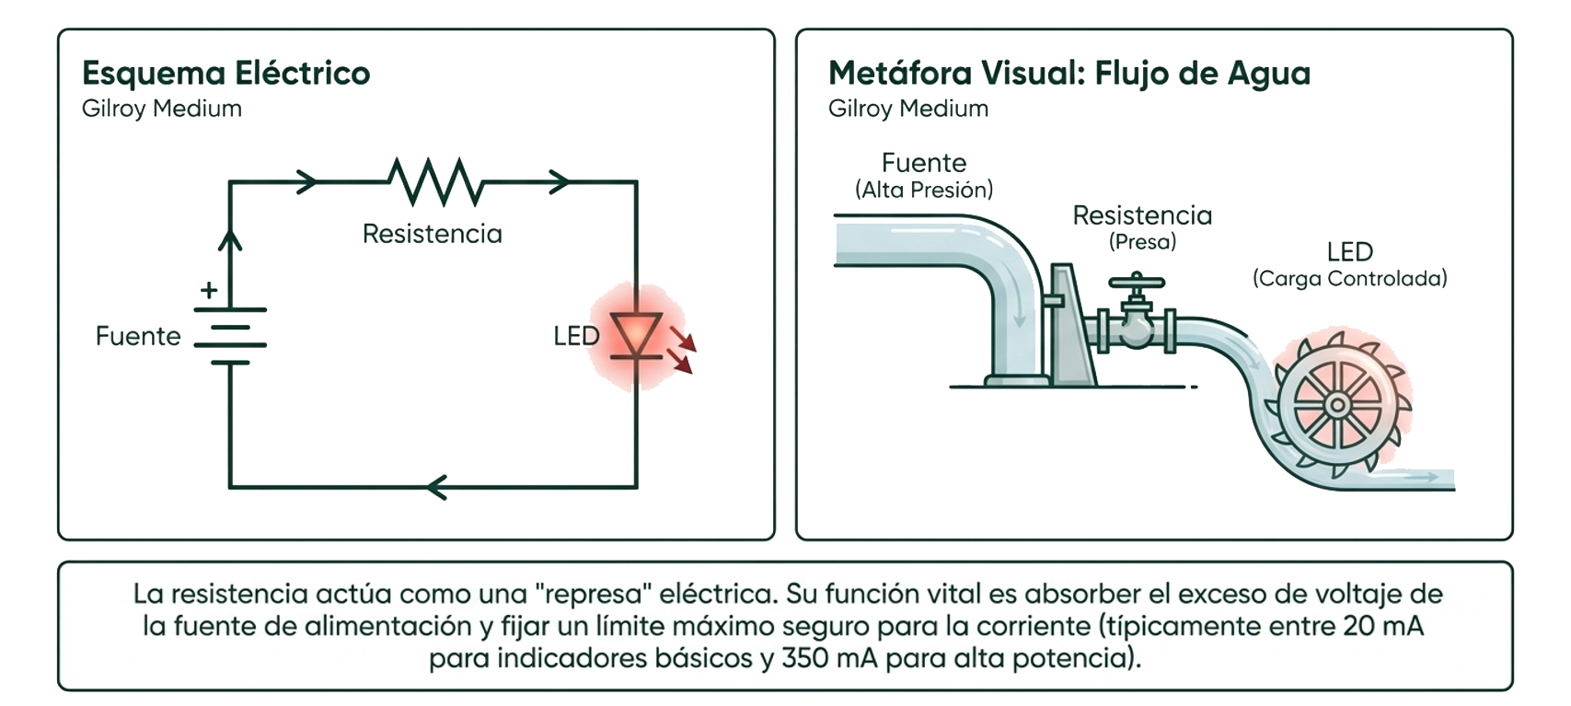
Tema 2.2: Anatomía del Led
Uso de la resistencia
"
"

Slide 73
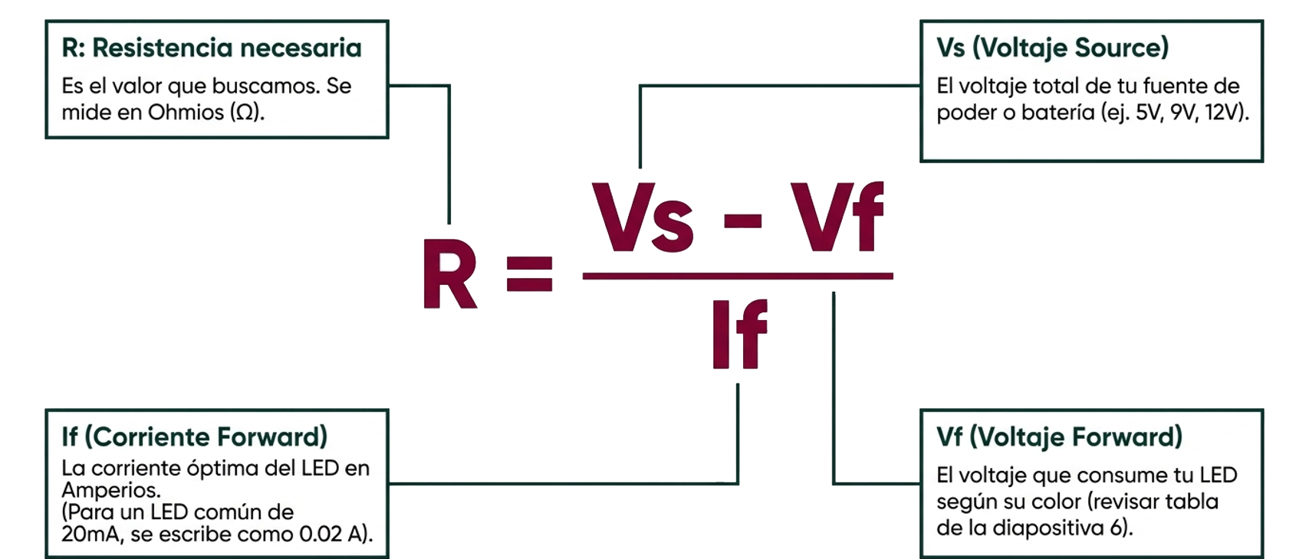
Tema 2.2: Anatomía del Led
Ley de Ohm
"
"

Slide 74
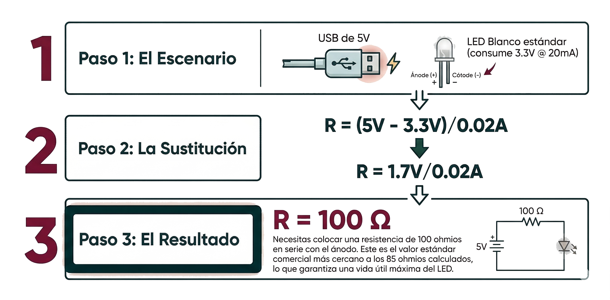
Tema 2.2: Anatomía del Led
Ejemplo Led Blanco
"
"

Slide 75
Tema 2.2: Anatomía del Led
Las familias del LED
DIP: Tienen la clásica forma de "bala" con dos patas largas; son básicos, económicos y muy resistentes.
SMD (Montaje Superficial): Chips planos y pequeños que se sueldan sobre una placa. Son muy versátiles y dominan el mercado de las tiras LED.
COB (Chip en Placa): Agrupa múltiples chips bajo una sola capa de fósforo. Ofrece una luz intensa, continua y uniforme sin puntos visibles
"
"

Slide 76

Tema 2.2: Anatomía del Led
Las familias del LED
"
"

Slide 77

Tema 2.2: Anatomía del Led
Familia DIP
"
"

Slide 78

Tema 2.2: Anatomía del Led
Familia SMD
"
"

Slide 79

Tema 2.2: Anatomía del Led
Estándares SMD
"
"

Slide 80

Tema 2.2: Anatomía del Led
Familia COB
"
"

Slide 81

Tema 2.2: Anatomía del Led
Aplicaciones en la vida real
"
"

Slide 82

Tema 2.2: Anatomía del Led
Comparación entre familias
"
"

Slide 83
Evaluación Formativa

Slide 84

Tema 3: Ensamblaje Lumínico
DE LOS PUEBLOS INDÍGENAS
INSTITUTO POBLANO

Slide 85
3.1 Preparación de componentes.

Slide 86
3.2 Elaboración paso por paso.

Slide 87
3.3 Conexión y prueba operativa.

Slide 88

Resumen del Curso
Tema 1: El origen de la luz
Comprendimos cómo la fuente de alimentación USB canaliza la energía eléctrica (5V DC) para transformarla en energía luminosa continua a través de los componentes de un circuito LED
DE LOS PUEBLOS INDÍGENAS
INSTITUTO POBLANO
Tema 2: Arquitectura fotónica
Analizamos el ecosistema de la tecnología LED para comprender cómo la relación entre voltaje y corriente define la intensidad luminosa necesaria para iluminar el entorno mediante la electroluminiscencia de sus diodos.
Mujeres
Tema 3: Ensamblaje Lumínico
Llevamos la teoría a la práctica construyendo una lámpara USB funcional al acoplar diodos LED a un cable USB y soldar su circuito eléctrico, adquiriendo así la autonomía técnica para crear y reparar nuestras propias fuentes de luz.

Slide 89
Objetivos y Expectativas
Volviendo a las ideas que compartimos al inicio: ¿El taller logró brindarles las herramientas, la práctica y los conocimientos que buscaban al inscribirse?
DE LOS PUEBLOS INDÍGENAS
INSTITUTO POBLANO
A partir de los ensambles realizados hoy: ¿Cuáles son las reflexiones finales o descubrimientos clave que nos llevamos sobre el uso de diodos LED y la construcción de nuestra lámpara USB?
Mujeres

Slide 90
Síntesis Final
"
"

Slide 91
Compromisos y Continuidad
¿Qué sigue ahora? Los invito a aplicar nuestra nueva lámpara USB en trabajos manuales, reparaciones y artesanías, utilizando la luz de sus componentes para iluminar, alumbrar o ambientar, impulsando así la autonomía y capacidad productiva de nuestra comunidad.
DE LOS PUEBLOS INDÍGENAS
INSTITUTO POBLANO
¿Cómo aplicaremos la lámpara USB que construimos hoy? (Ej. alumbrado de espacios en viviendas, zonas de lectura, atención de emergencias o ambientación)
Mujeres
Acción "Tekitl": El conocimiento crece cuando se comparte. Nuestro último compromiso es transmitir lo aprendido hoy a un familiar o miembro de la comunidad.

Slide 92
Evaluación Final

Slide 93
Encuesta de Satisfacción

Slide 94

INDÍGENAS
PUEBLOS
Gracias
PUEBLOS
INDÍGENAS

